Slide 1
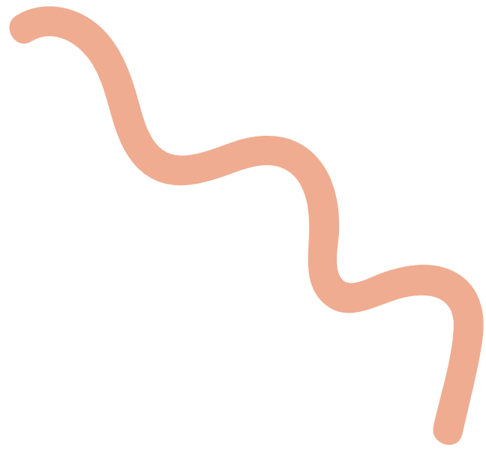
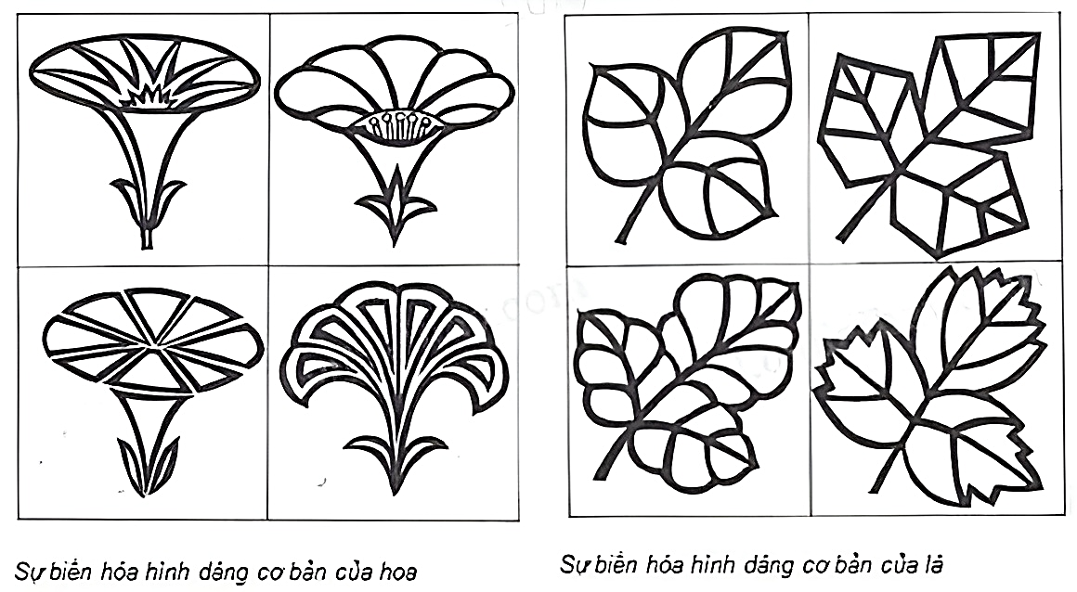

KHỞI ĐỘNG
Một số hoa văn có thể sử dụng trong trò chơi
Sự biến hóa hình dáng cơ bản của hoa
Sự biến hóa hình dáng cơ bản của lá

Slide 2

KHỞI ĐỘNG
Chơi trò chơi “Nhà thiết kế mẫu vải tài ba”
Chuẩn bị chơi trò chơi theo nhóm.
Sắp xếp và dán họa tiết lên giấy màu, đội nào dán chính xác và nhanh nhất sẽ giành chiến thắng.

Slide 3
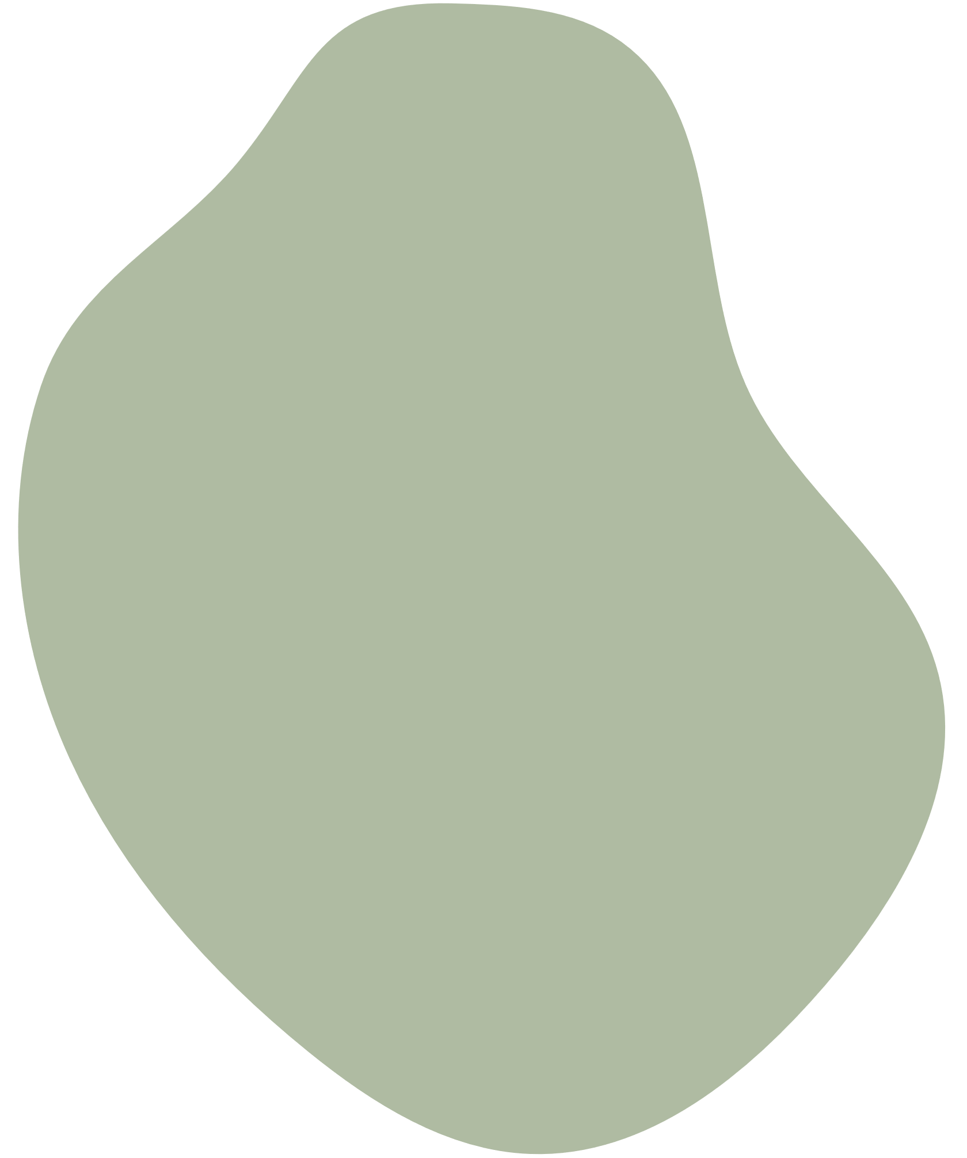
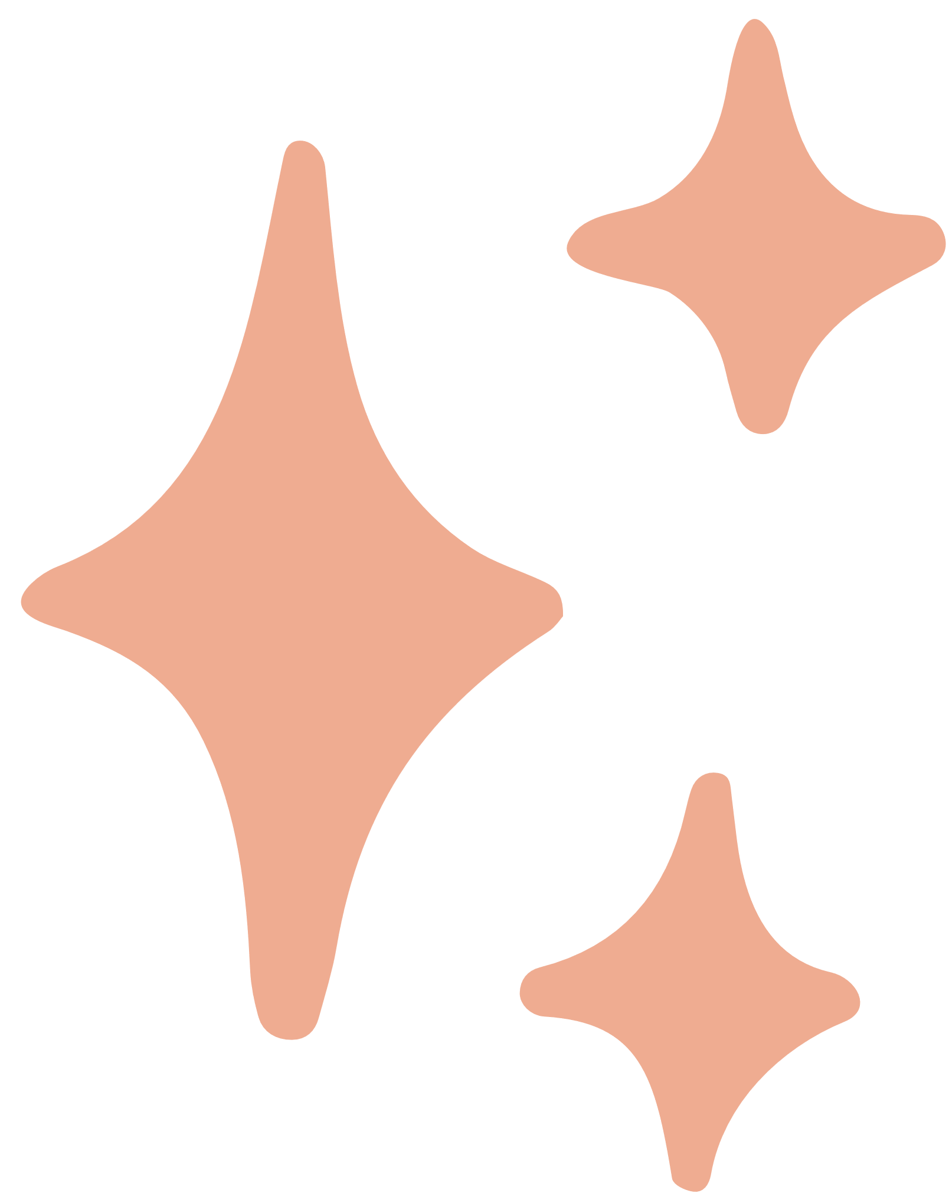

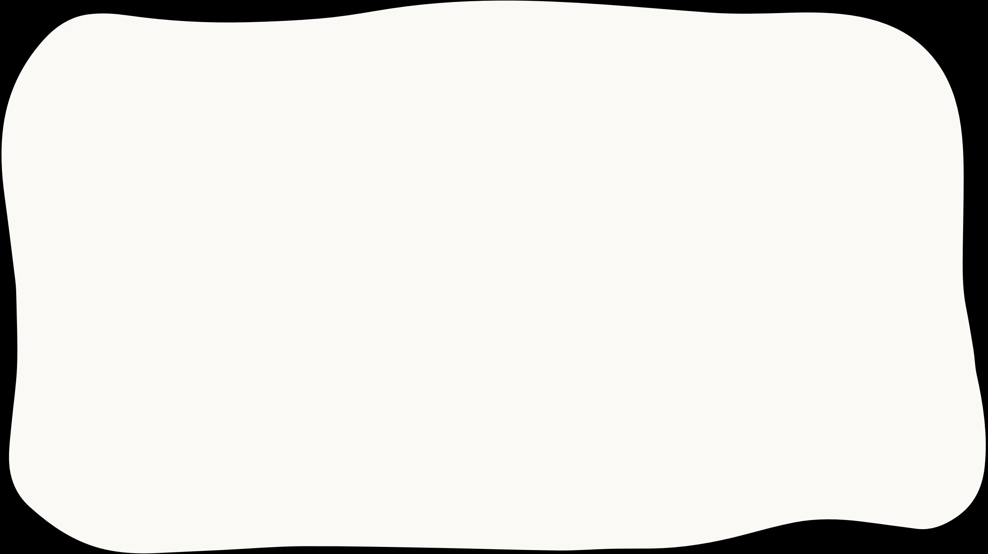
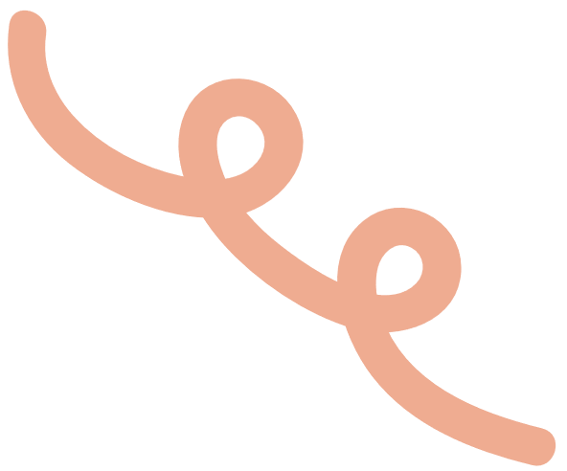


NỘI DUNG BÀI HỌC
Quan sát, nhận biết
Thực hành, sáng tạo
Cảm nhận, chia sẻ
Vận dụng

Slide 4
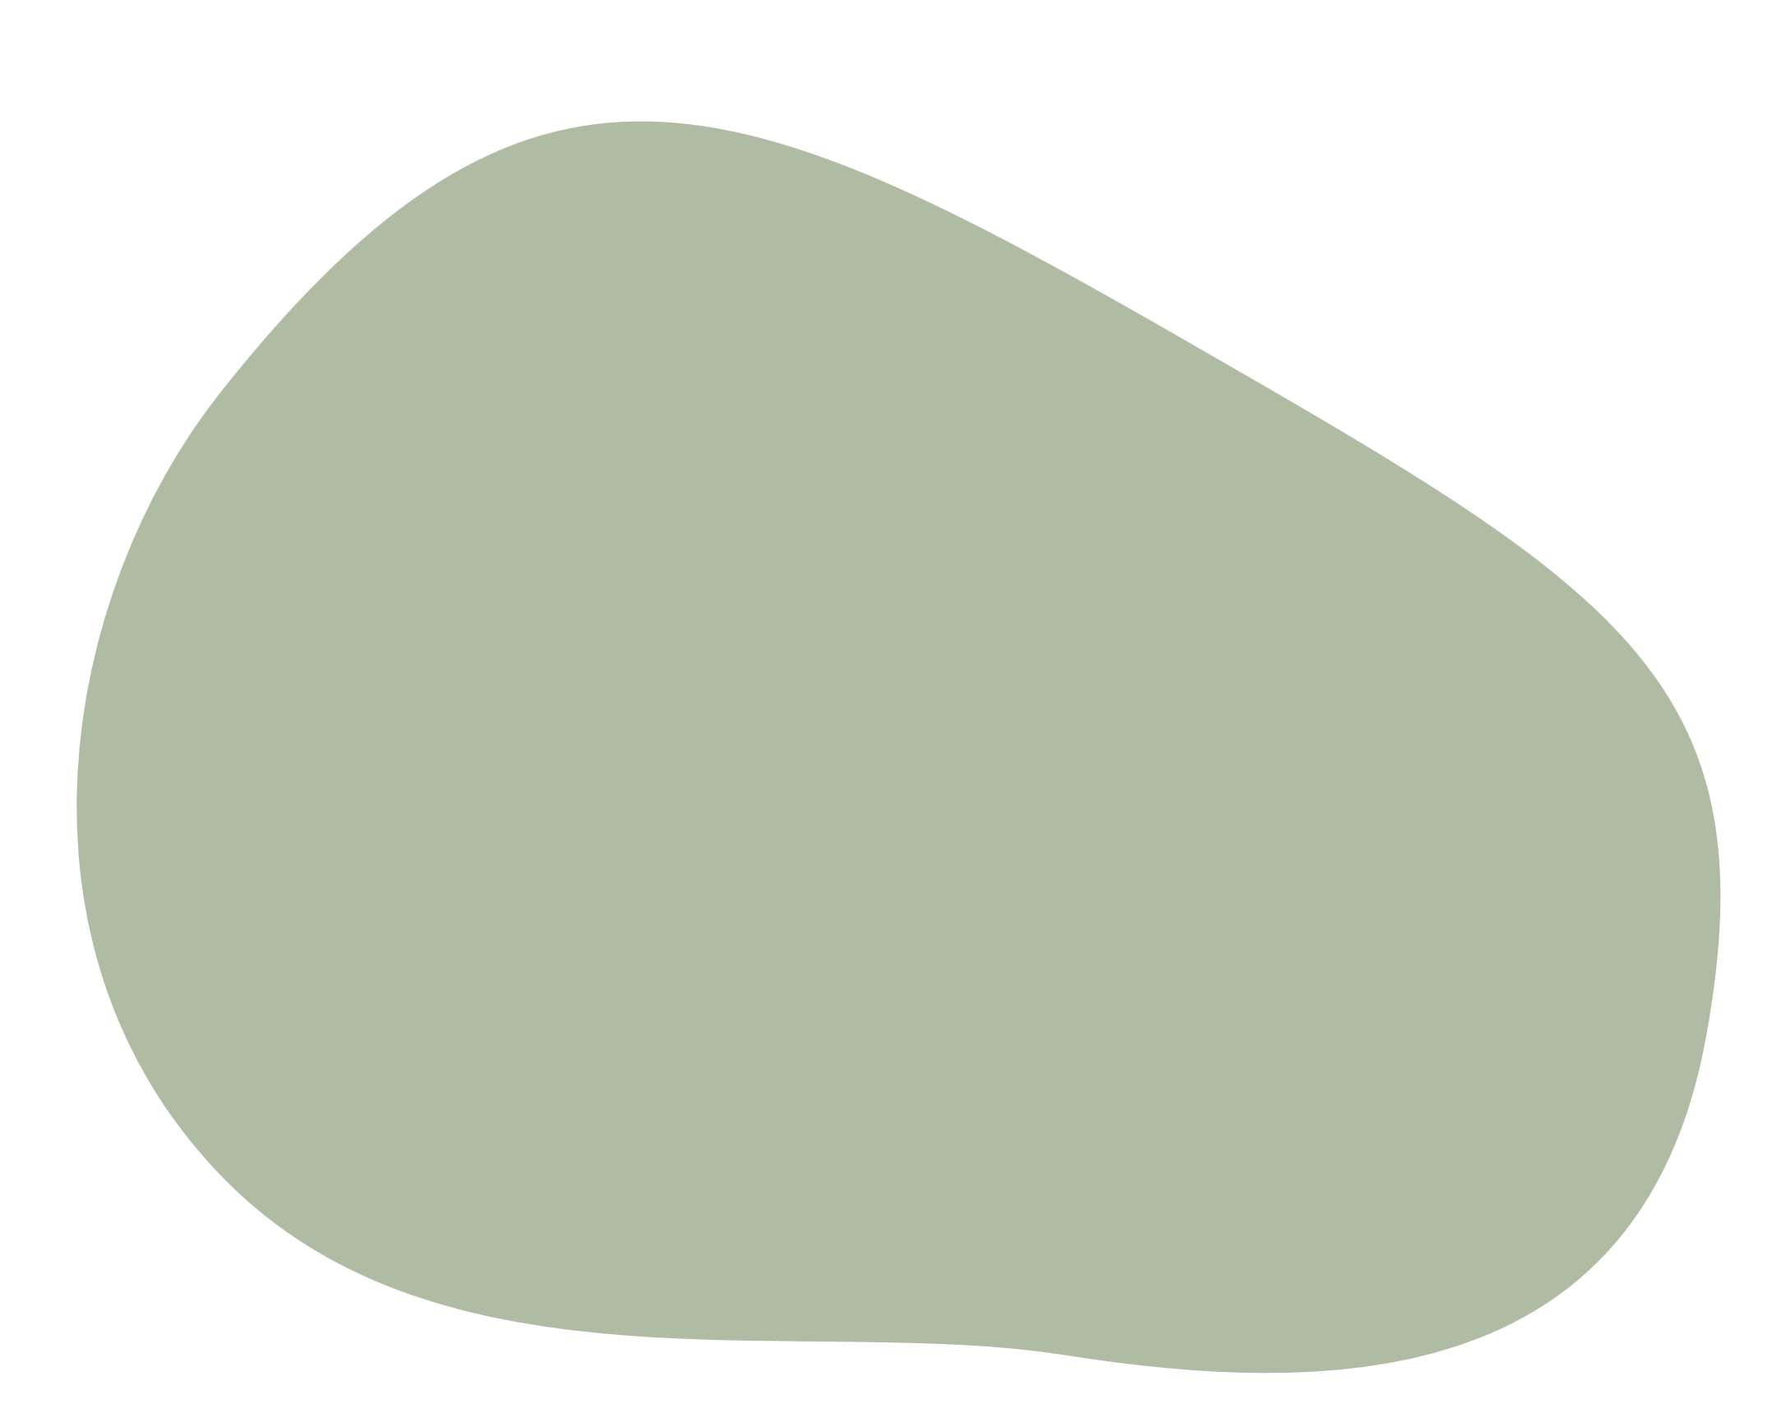

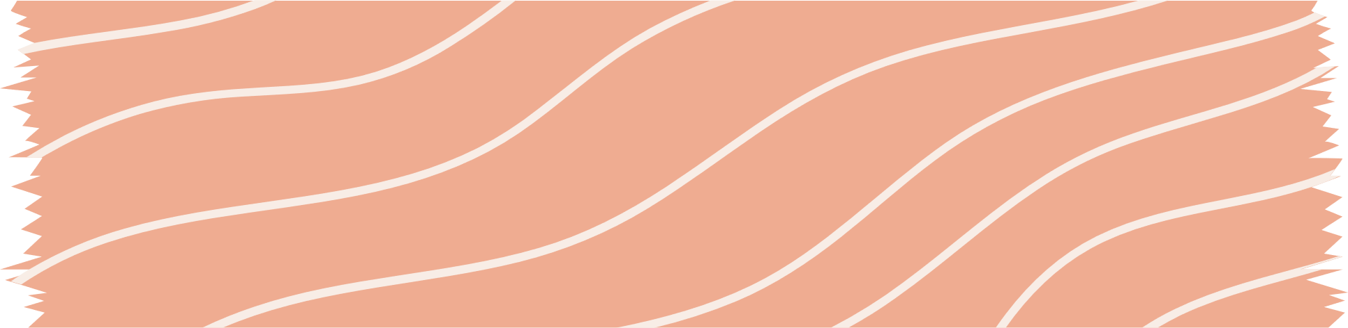
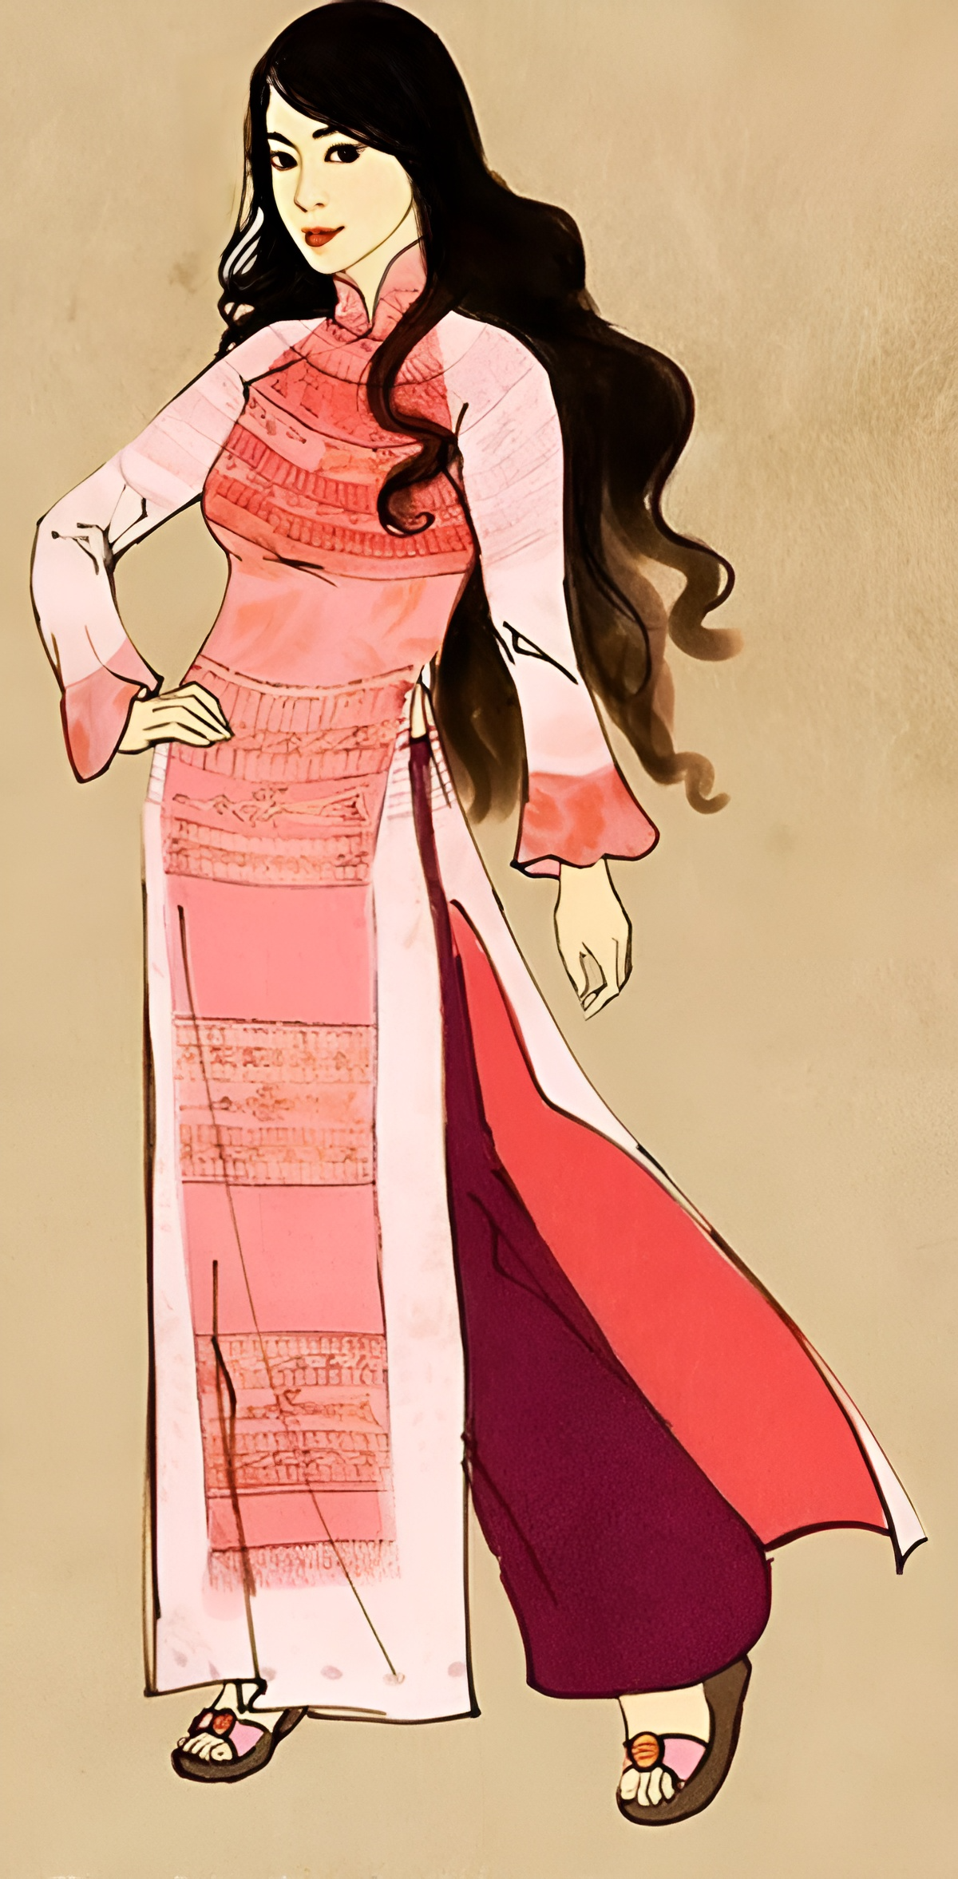
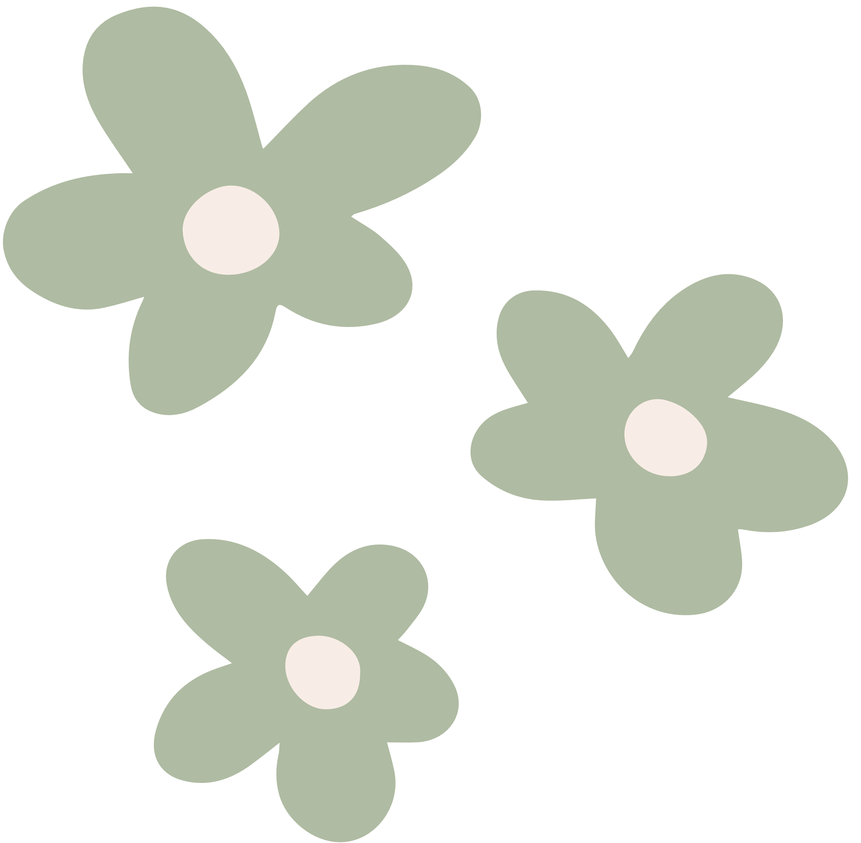

Các hình được tạo nên từ chấm nét rất đa dạng, phong phú.
Một số hoa văn được tạo từ chấm nét: đoạn gấp khúc, bông hoa, chiếc lá, núi, dòng sông,...

Slide 5
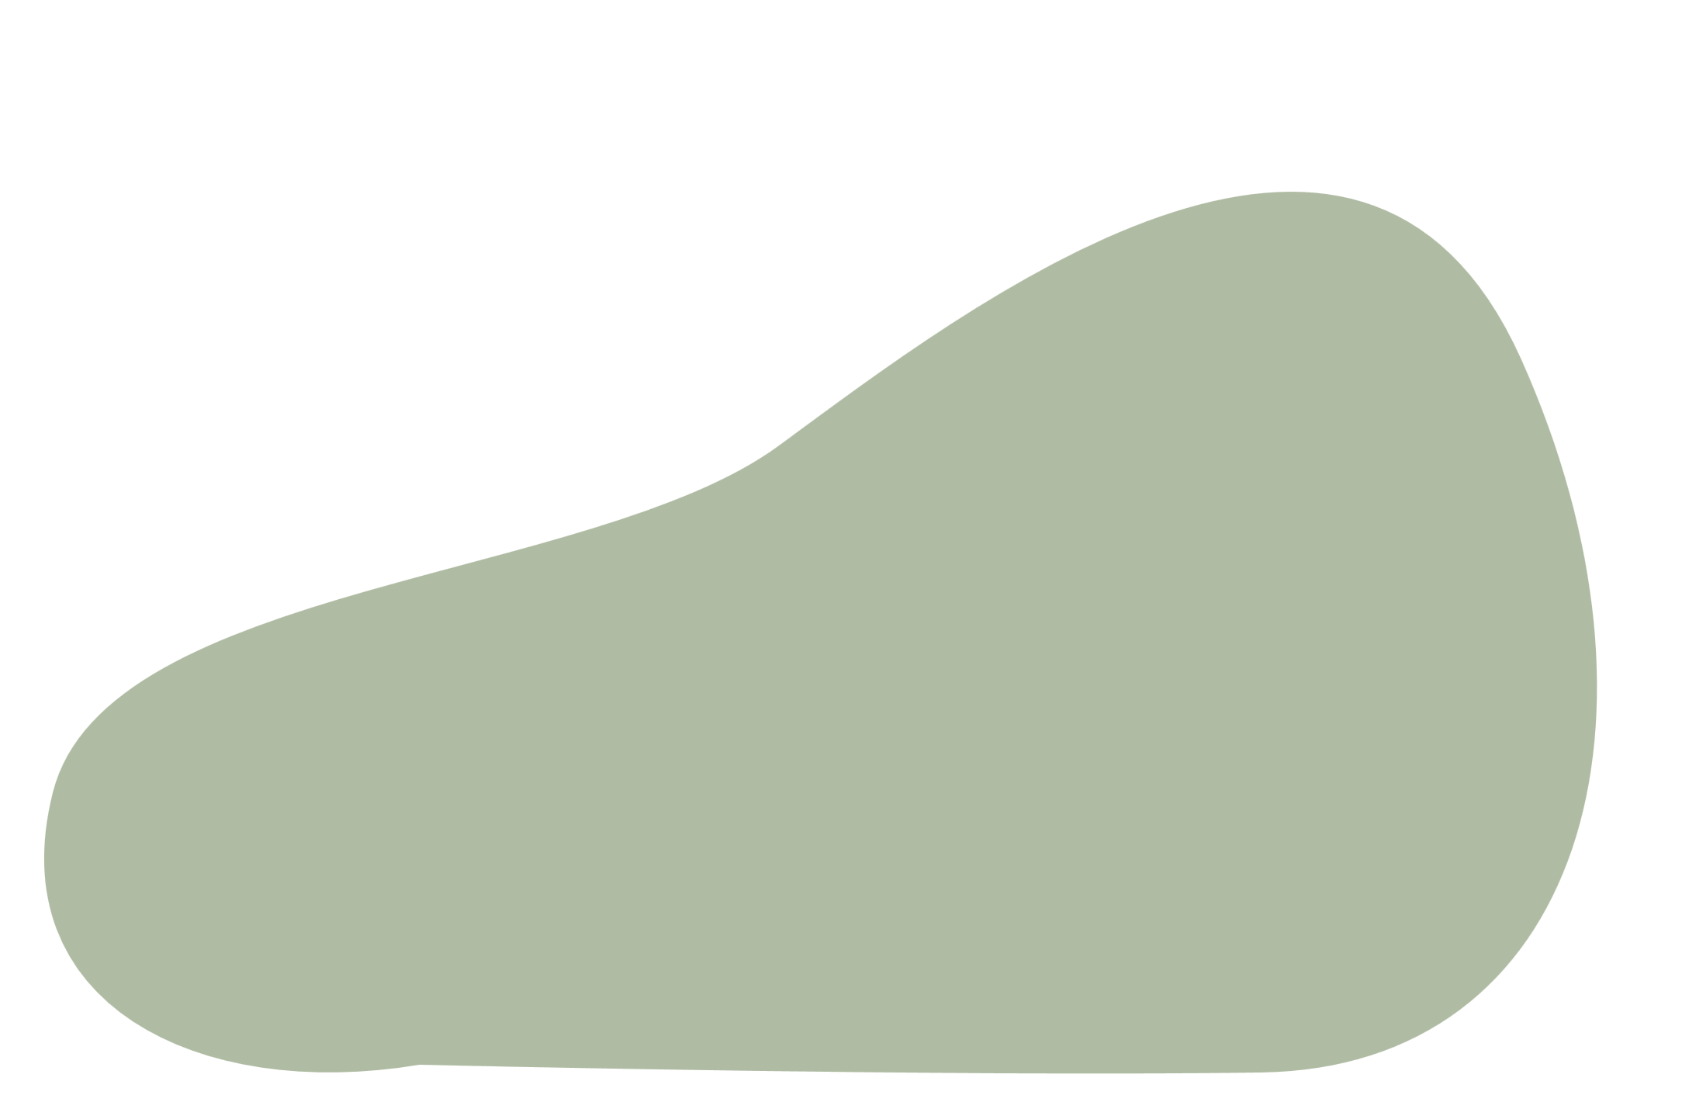

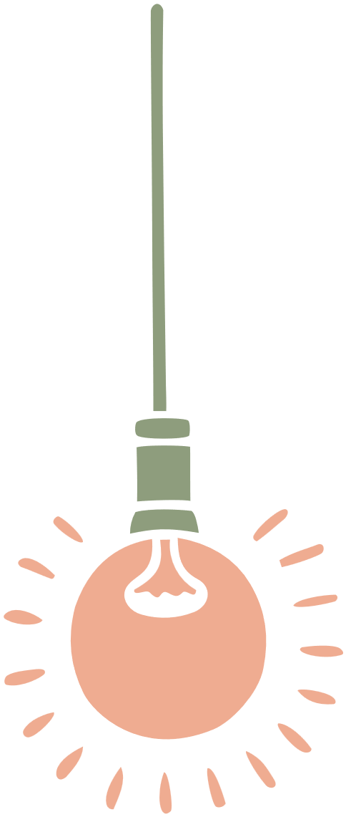

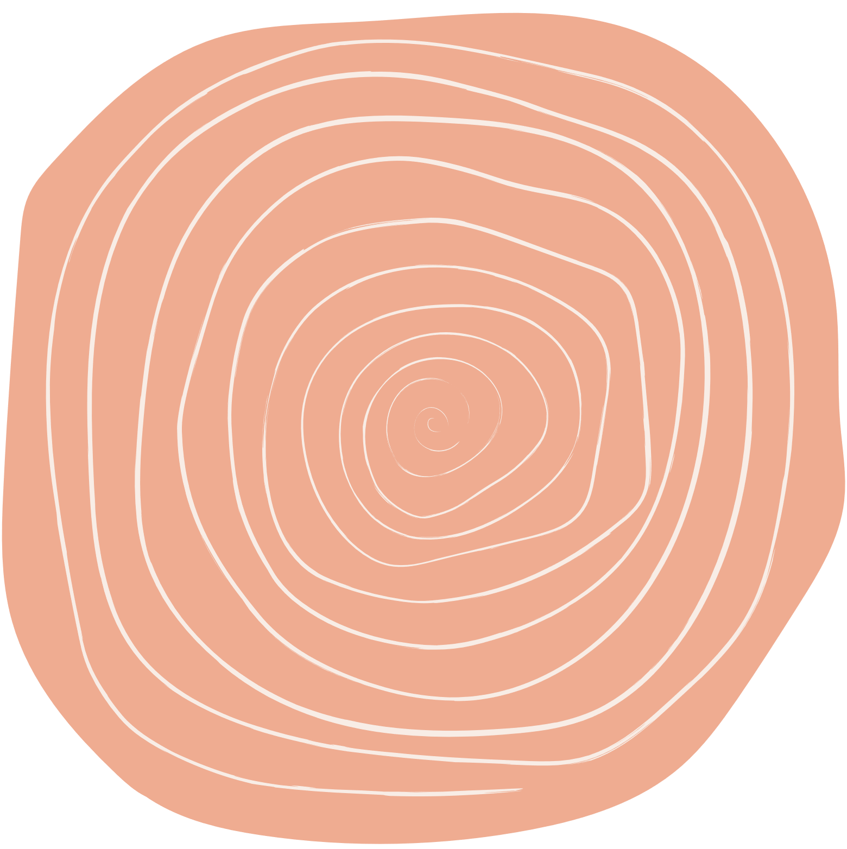
CHÀO MỪNG CÁC THẦY CÔ GIÁO TỚI DỰ GIỜ VÀ THĂM LỚP 4B

Slide 7



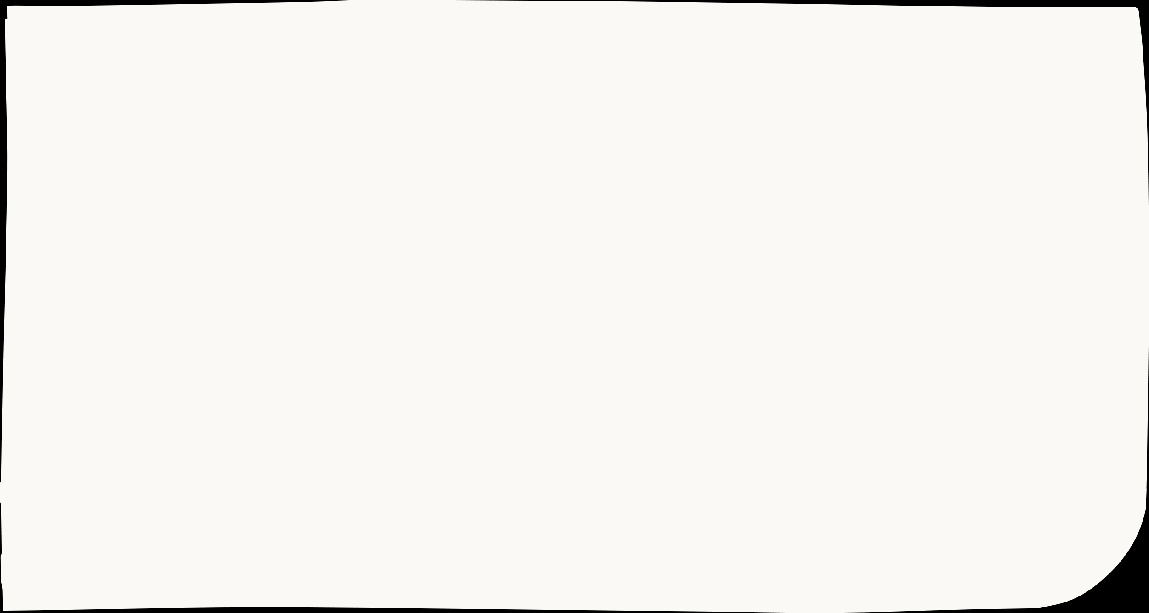


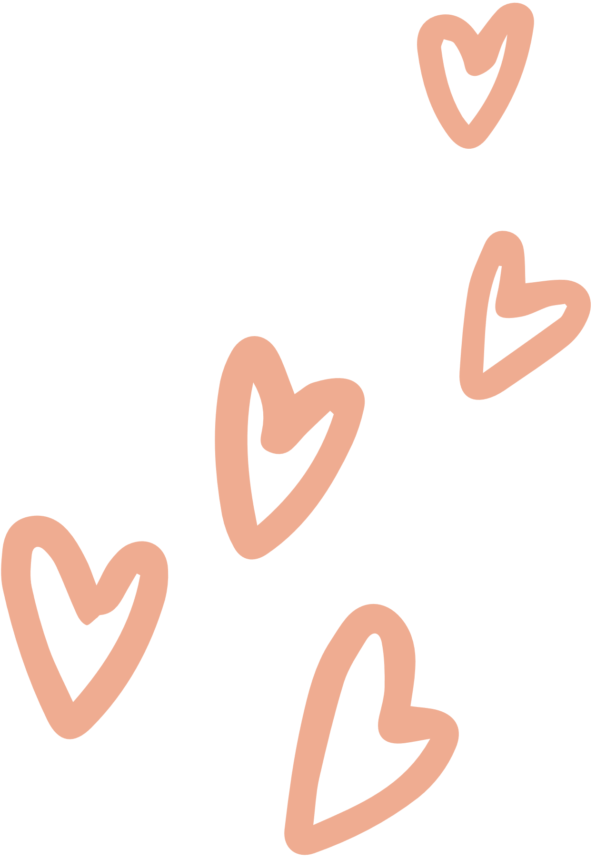

CHỦ ĐỀ 3. HỌA TIẾT VÀ TRANG PHỤC
BÀI 5:
TRANG TRÍ VẢI HOA

Slide 8
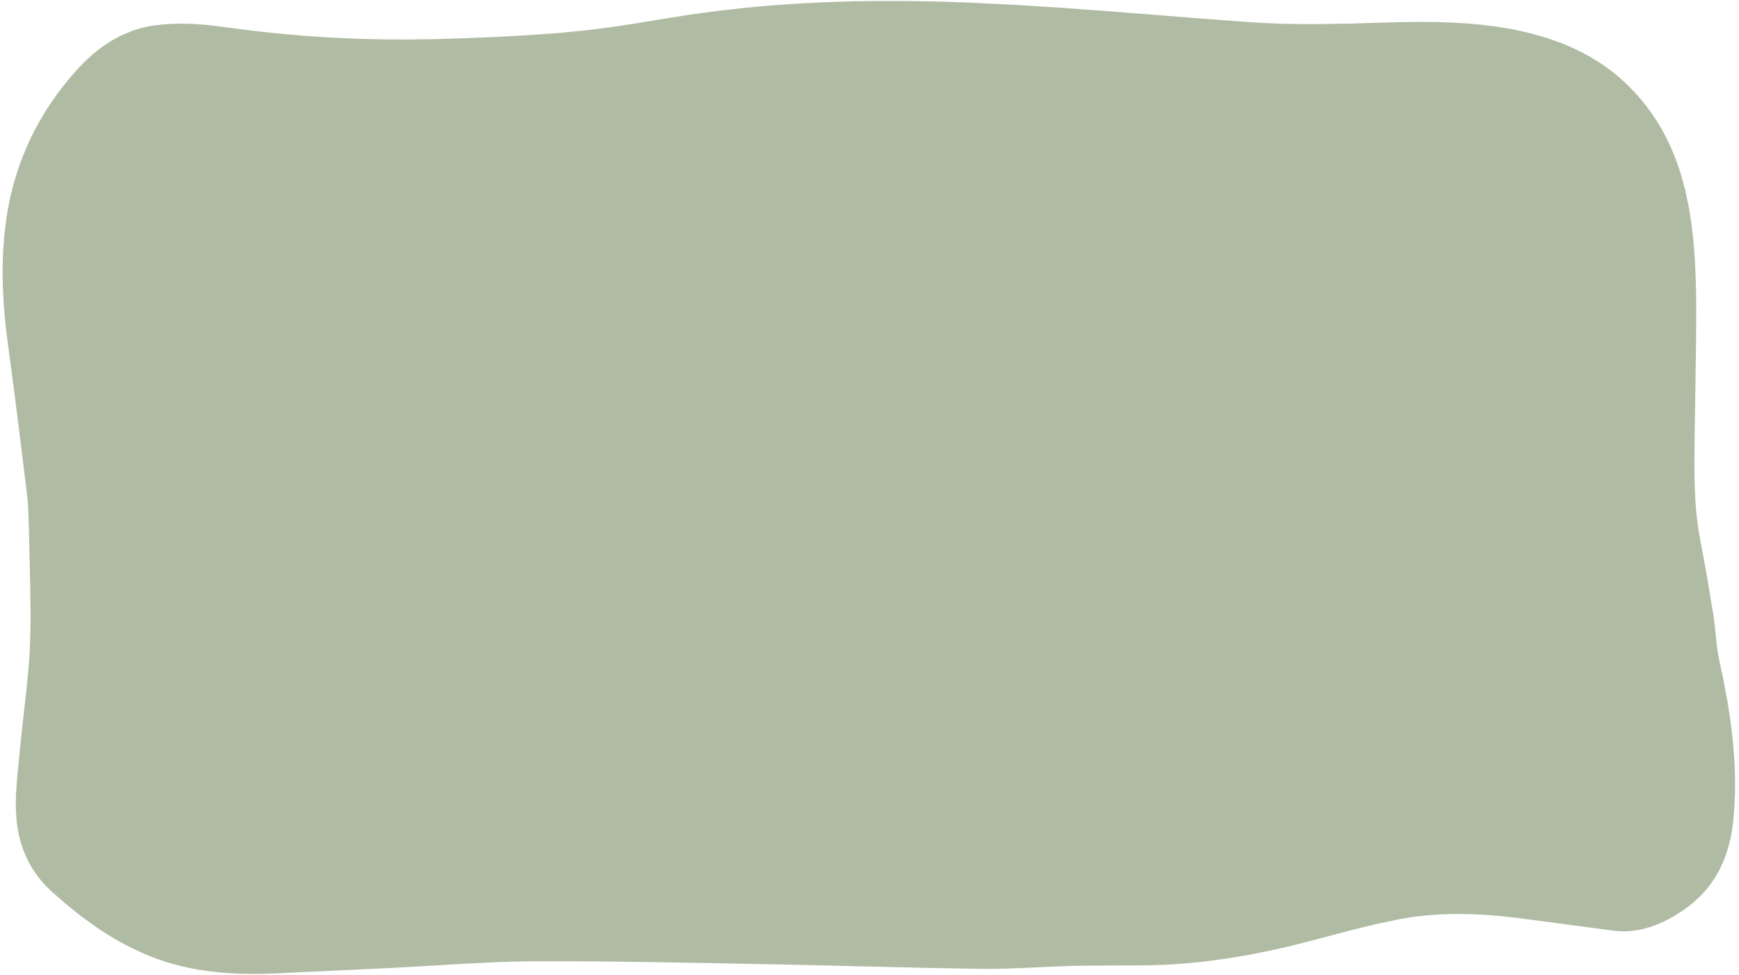
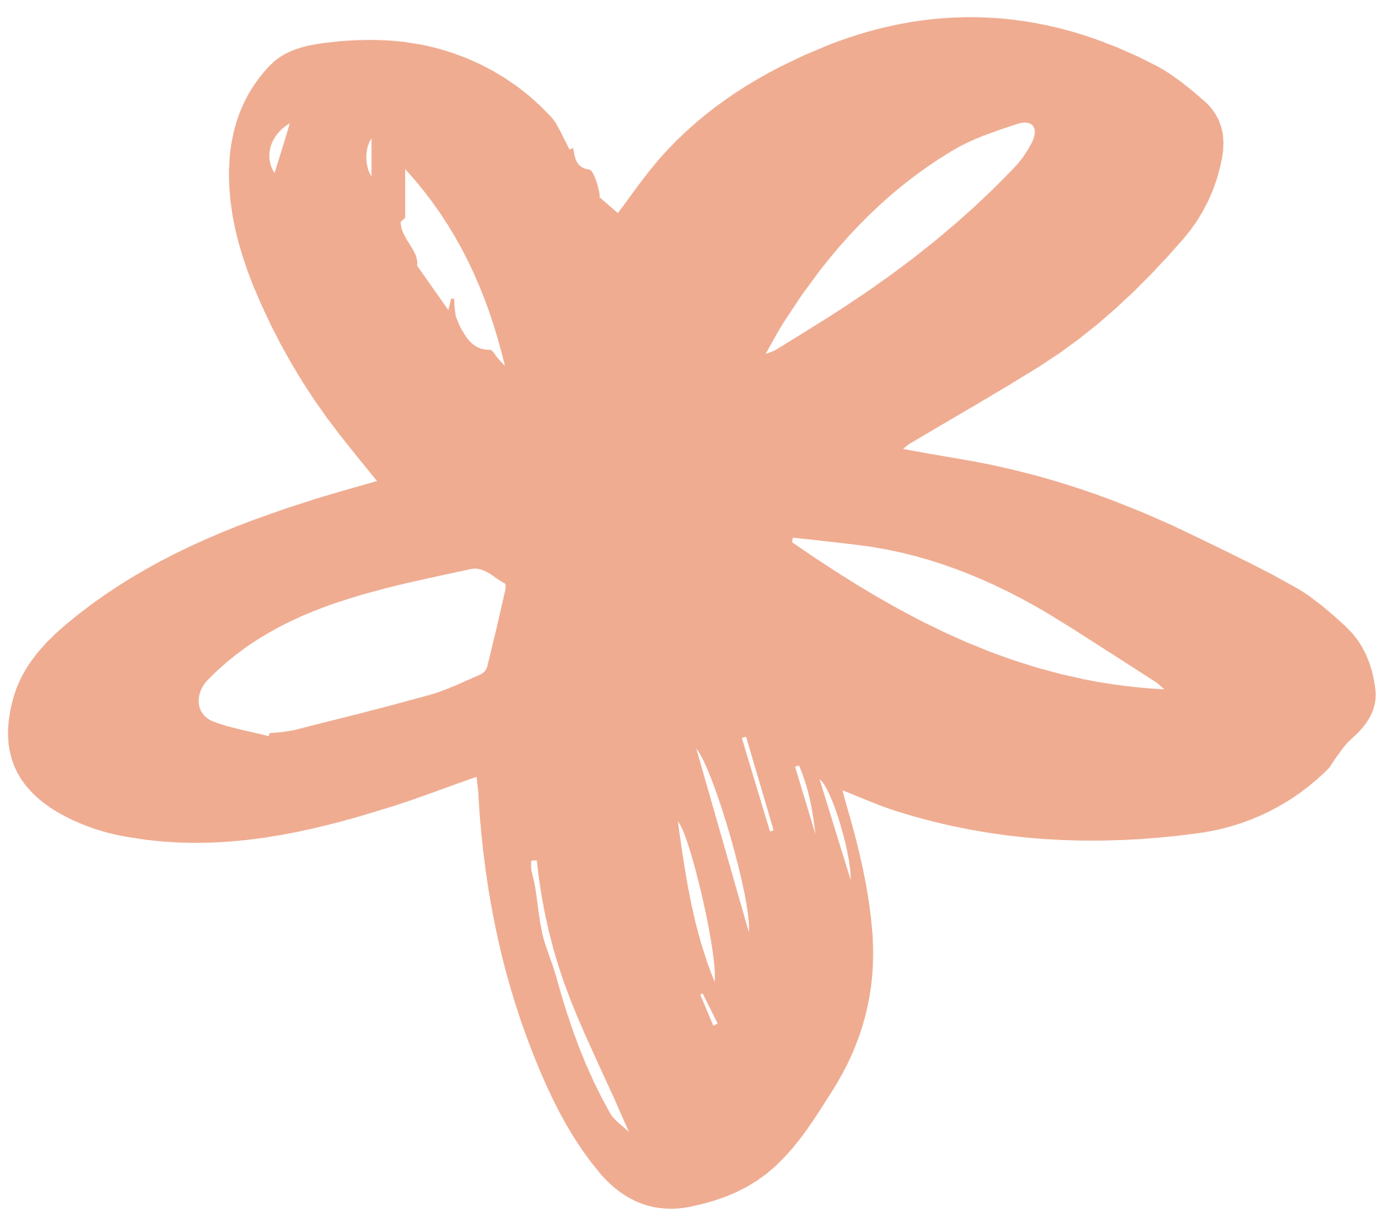




PHẦN 1.
QUAN SÁT, NHẬN BIẾT

Slide 9
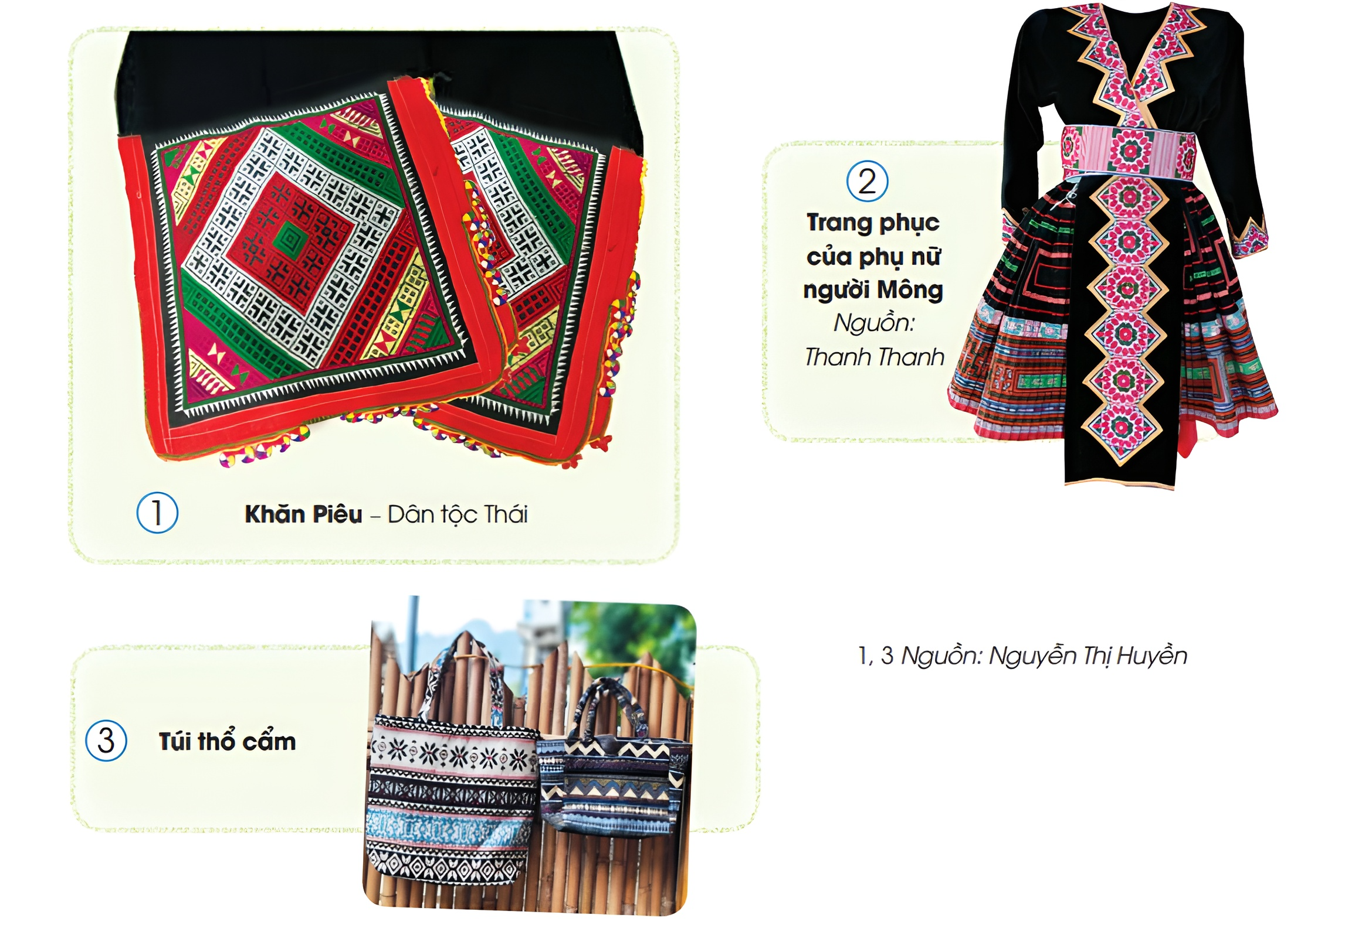
Quan sát hình ảnh và thực hiện yêu cầu:
Ở mỗi hình ảnh, sản phẩm thời trang, chỗ nào có nhiều chấm , nét; chỗ nào có ít chấm, nét.
Có những hình họa tiết nào được tạo nên từ các chấm, nét ở mỗi sản phẩm thời trang?

Slide 10
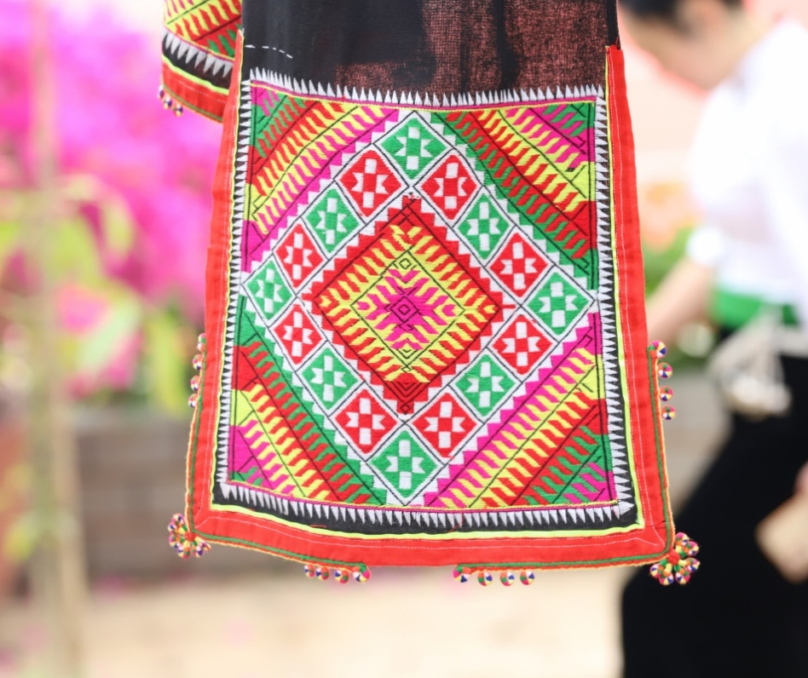
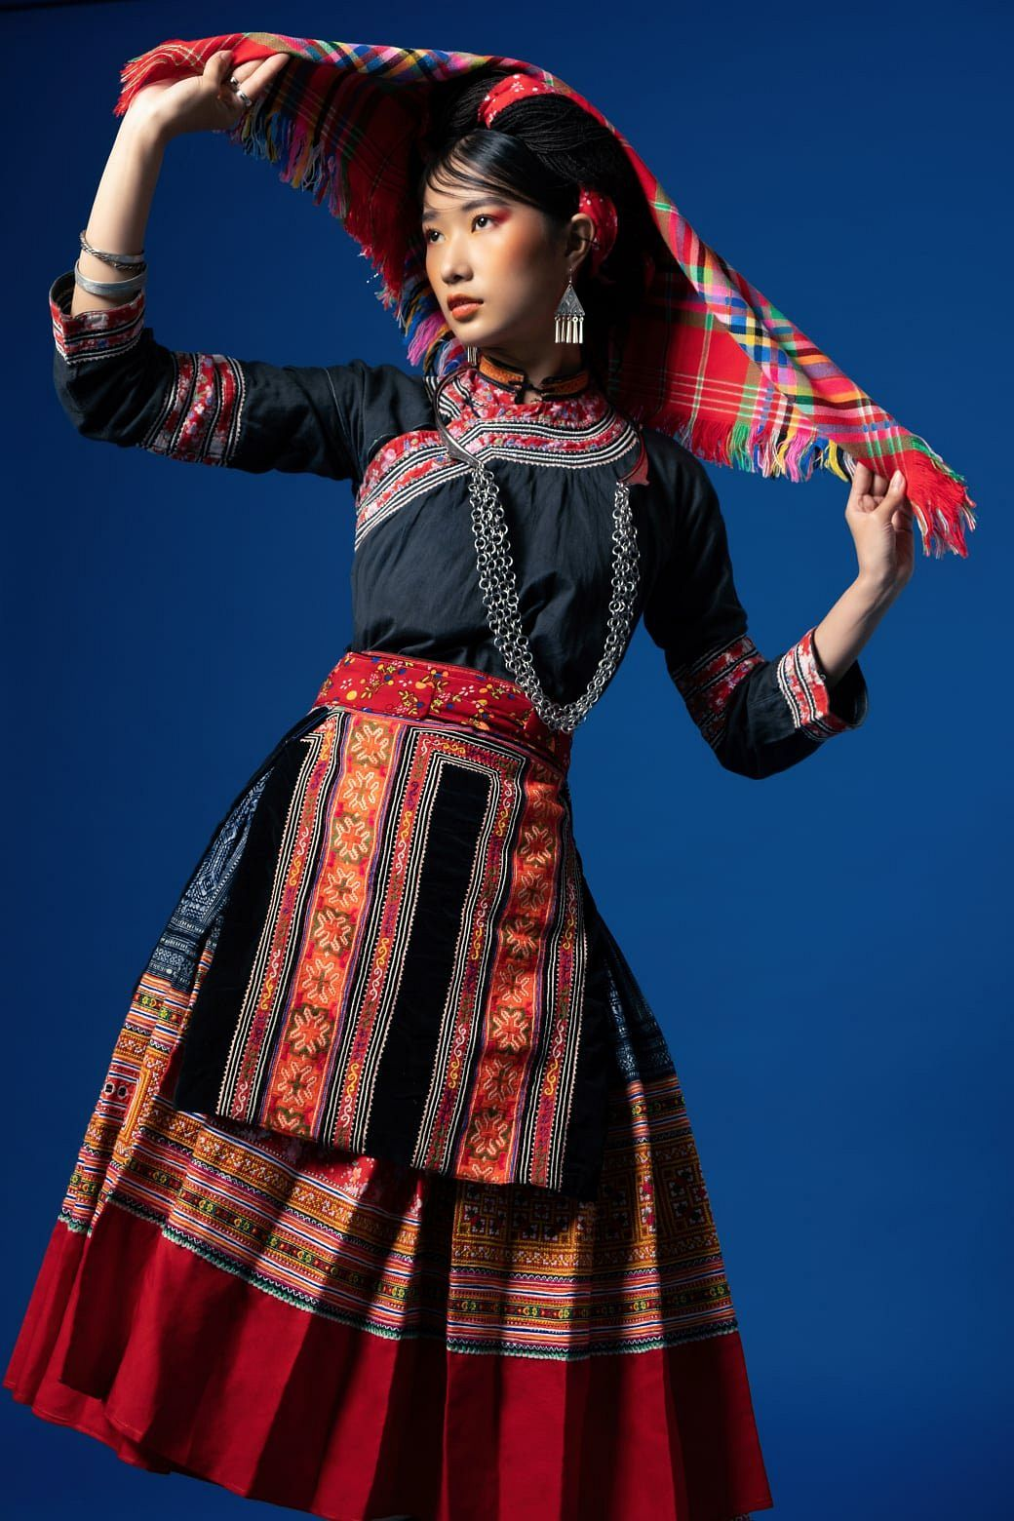
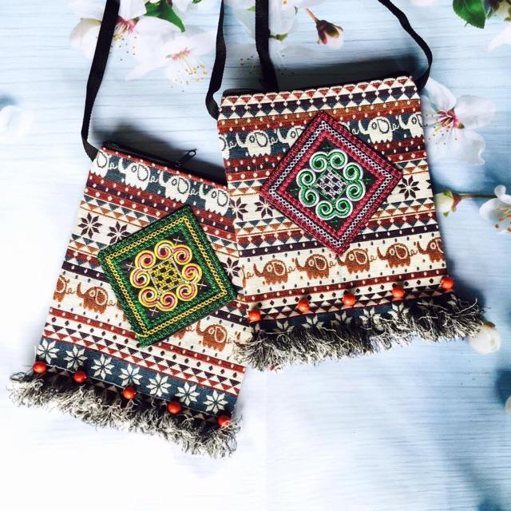
Các chấm nét bao trùm lên toàn bộ bề mặt sản phẩm.
Khăn piêu – dân tộc Thái
Các chấm nét xuất hiện chủ yếu ở chân váy, cổ áo và tà áo.
Trang phục của phụ nữ Mông
Các chấm nét phủ kín bề mặt của chiếc túi.
Túi thổ cẩm

Slide 11

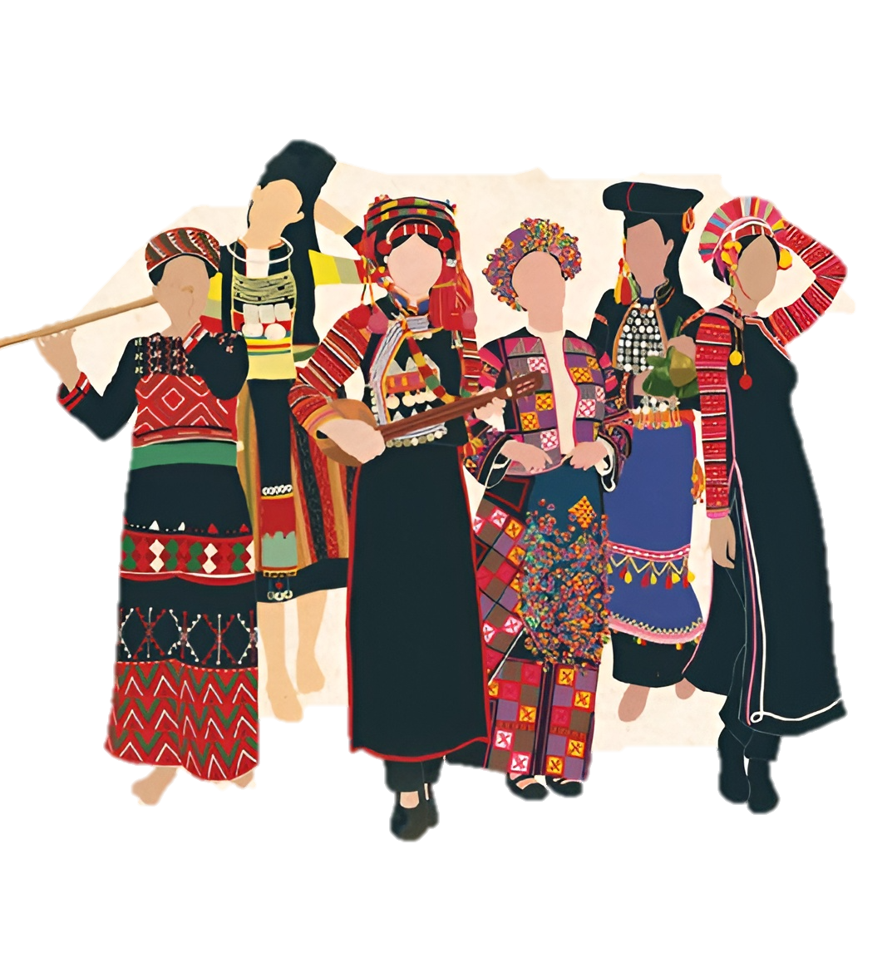
ĐÔI NÉT VỀ DÂN TỘC
ÍT NGƯỜI Ở VIỆT NAM
Là những dân tộc có số dân ít, chiếm tỷ lệ thấp trong tổng dân số cả nước.
Sinh sống ở các khu vực giáp biên giới của tổ quốc, vùng sâu vùng xa.
→ Ít về số lượng nhưng các dân tộc thiểu số lại là những người lưu giữ bản sắc dân tộc truyền thống độc đáo nhất.

Slide 12
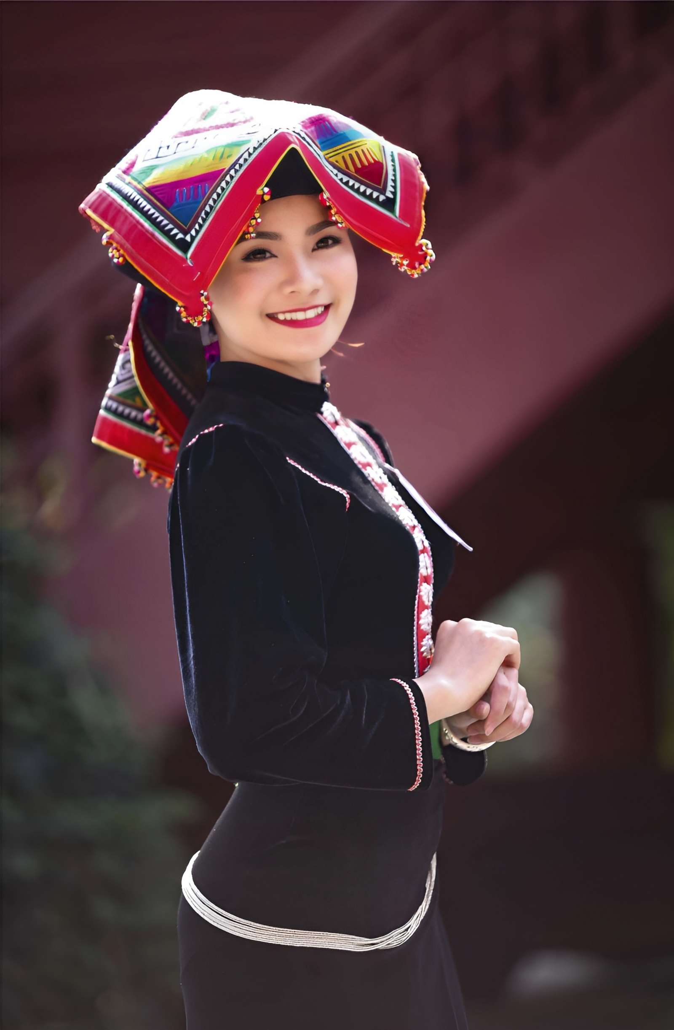
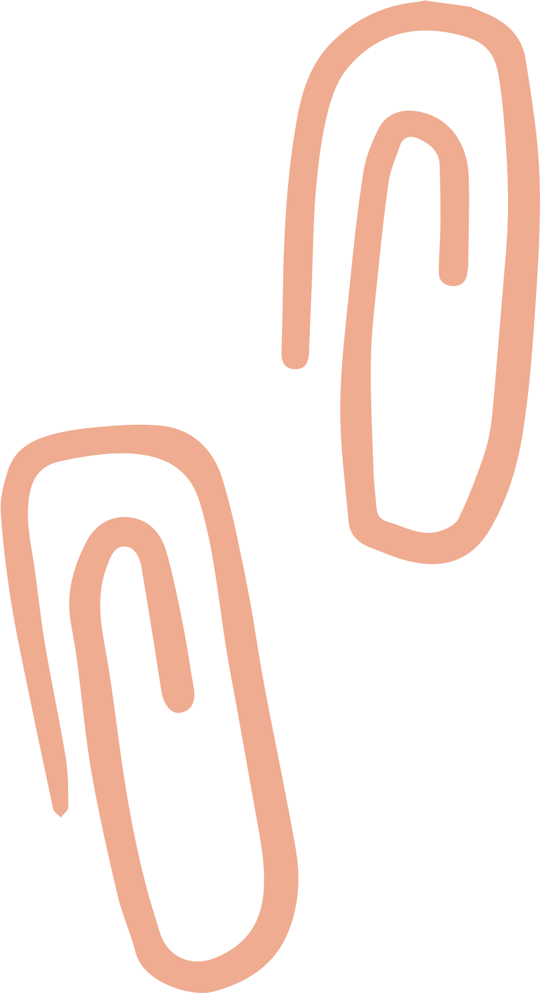
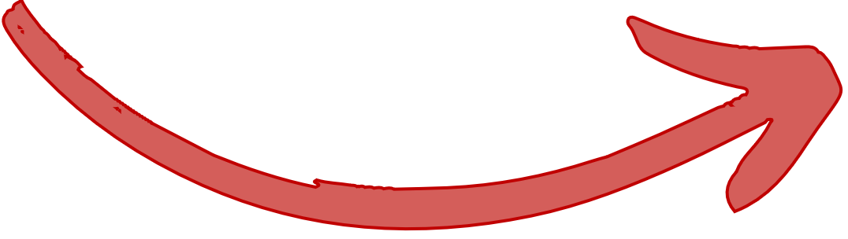

CHÚ Ý
Chấm, nét được sắp xếp với mật độ chỗ dày, chỗ thưa tạo nên vẻ đẹp của họa tiết vải hoa.
Mật độ: là từ dùng đẻ thể hiện số lượng của một vật thể trong một không gian, đơn vị đo nhất định ( nhiều- ít, dày – thưa)

Slide 13
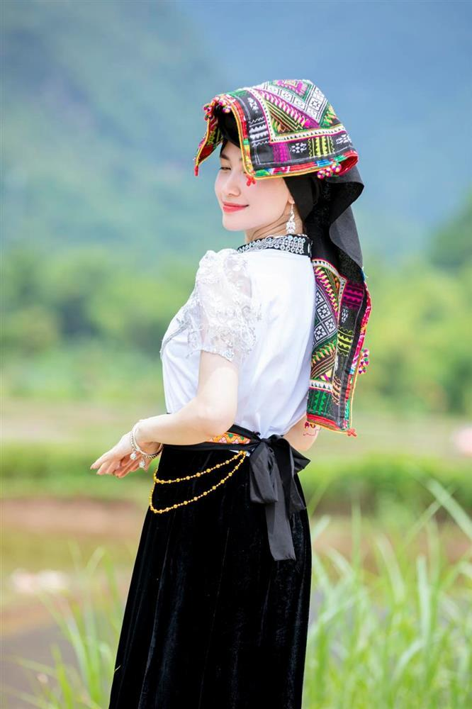
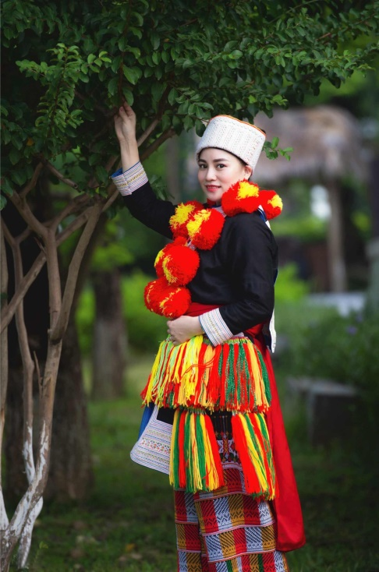
QUAN SÁT MỘT SỐ TRANG PHỤC DÂN TỘC
Trang phục của dân tộc Thái
Trang phục của dân tộc Dao

Slide 14
PHẦN 2.
THỰC HÀNH, SÁNG TẠO

Slide 15
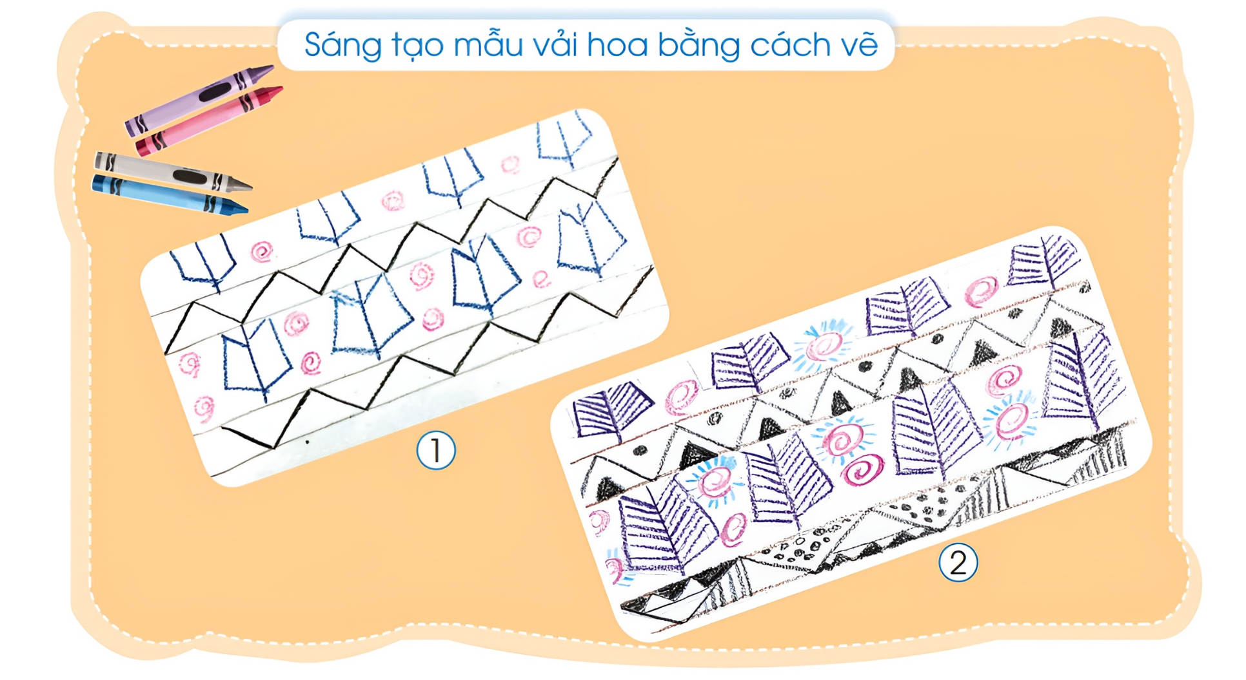
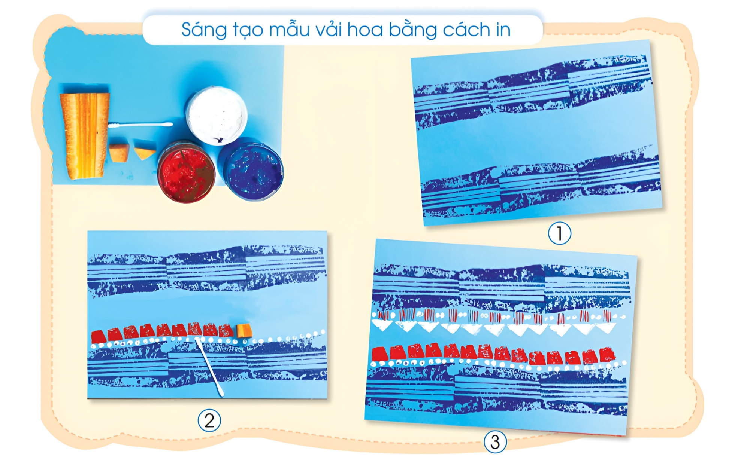
Quan sát hình ảnh và thực hiện yêu cầu:
Em cần chuẩn bị đồ dùng, vật liệu nào để vẽ, in sáng tạo mẫu vải hoa?
Chỉ ra vị trí có nhiều, ít chấm, nét trên mỗi sản phẩm vẽ và in.
Trên mỗi sản phẩm có những kiểu nét nào (thẳng, con, gấp khúc,...)?
Em hãy nêu các bước thực hành, sáng tạo mẫu vải hoa bằng cách vẽ và in.

Slide 16
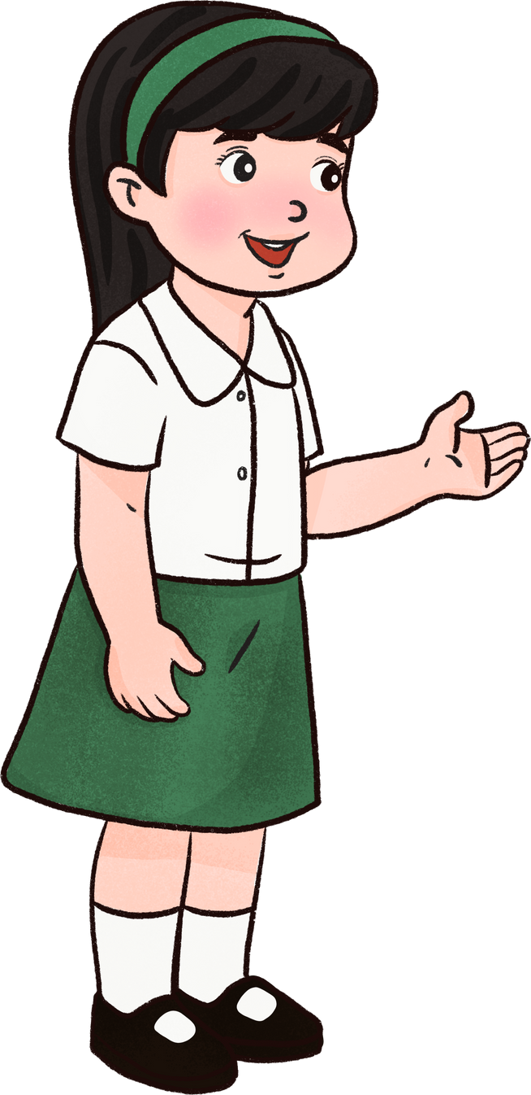
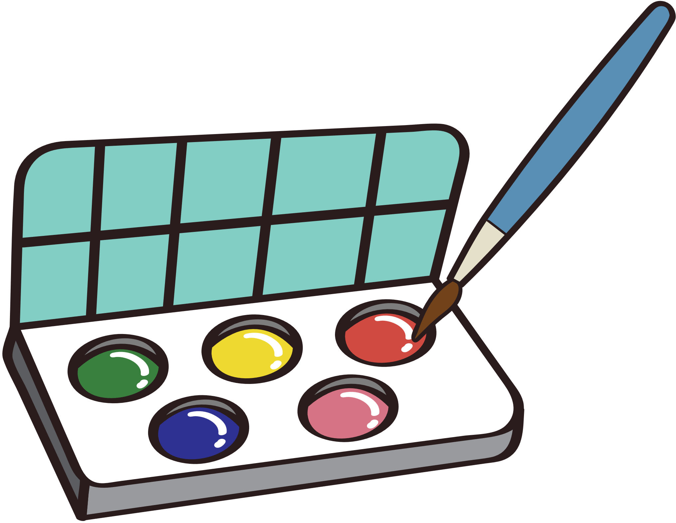
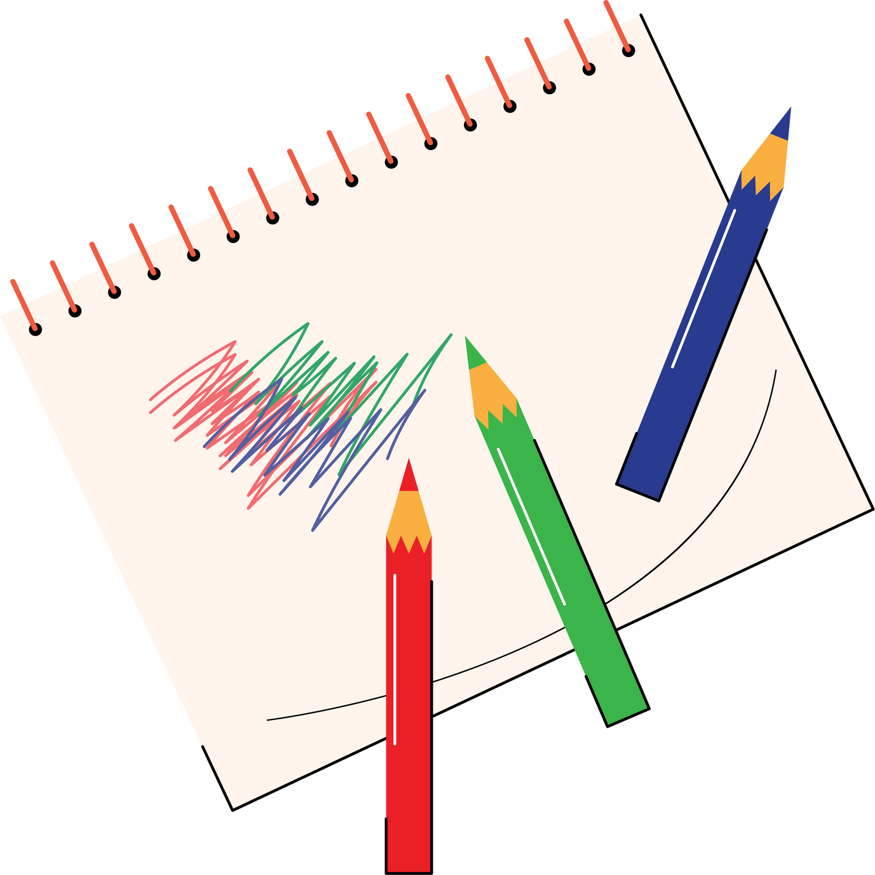
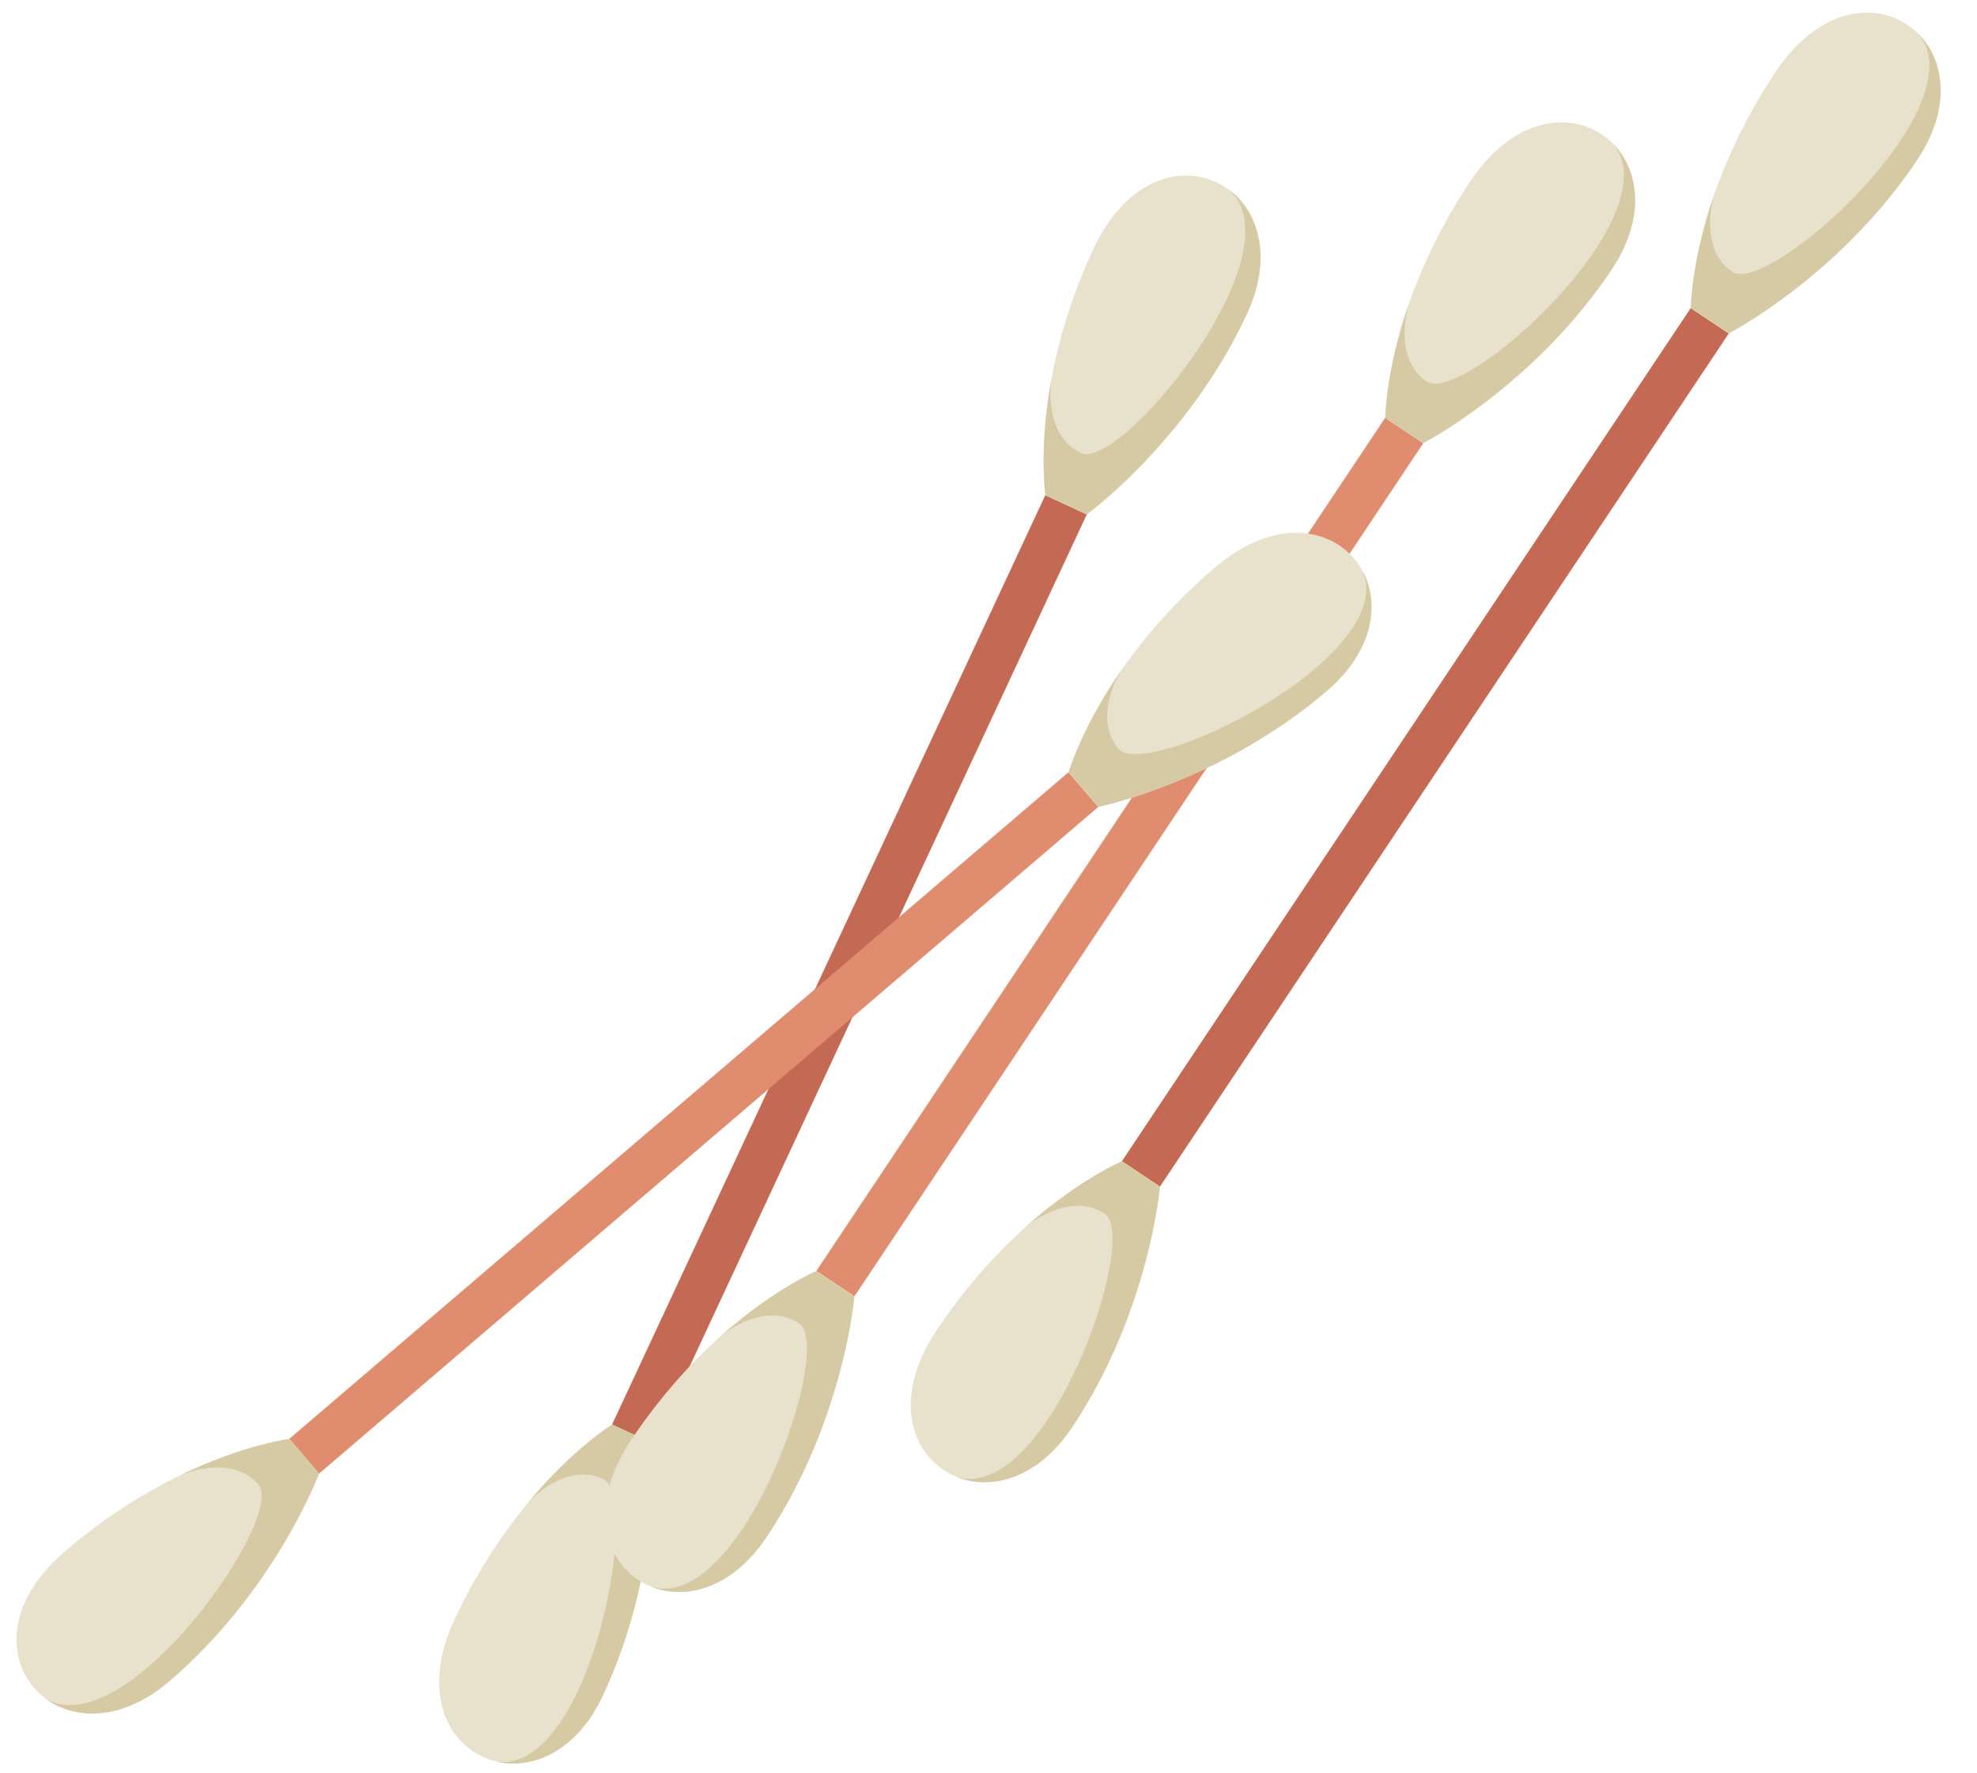
Vật liệu, dụng cụ
Giấy vẽ, bút chì, bút màu
Màu nước,
tăm bông

Slide 17
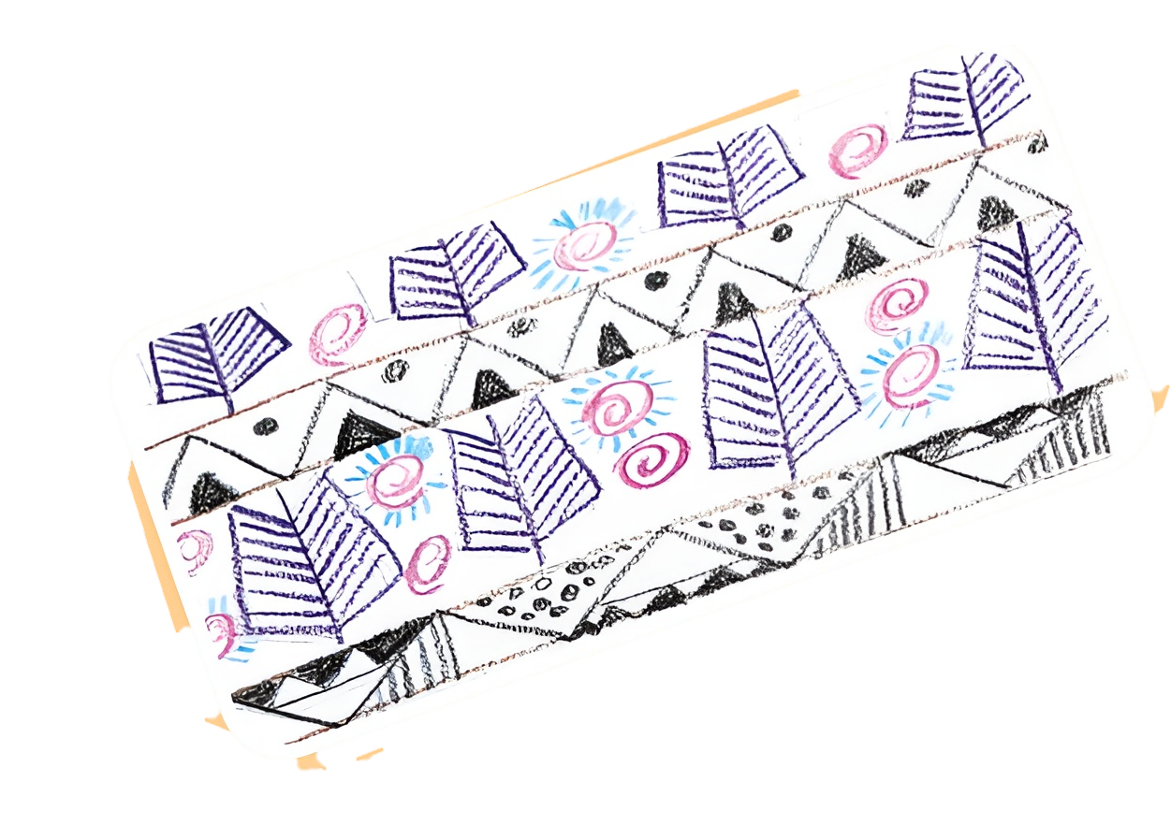
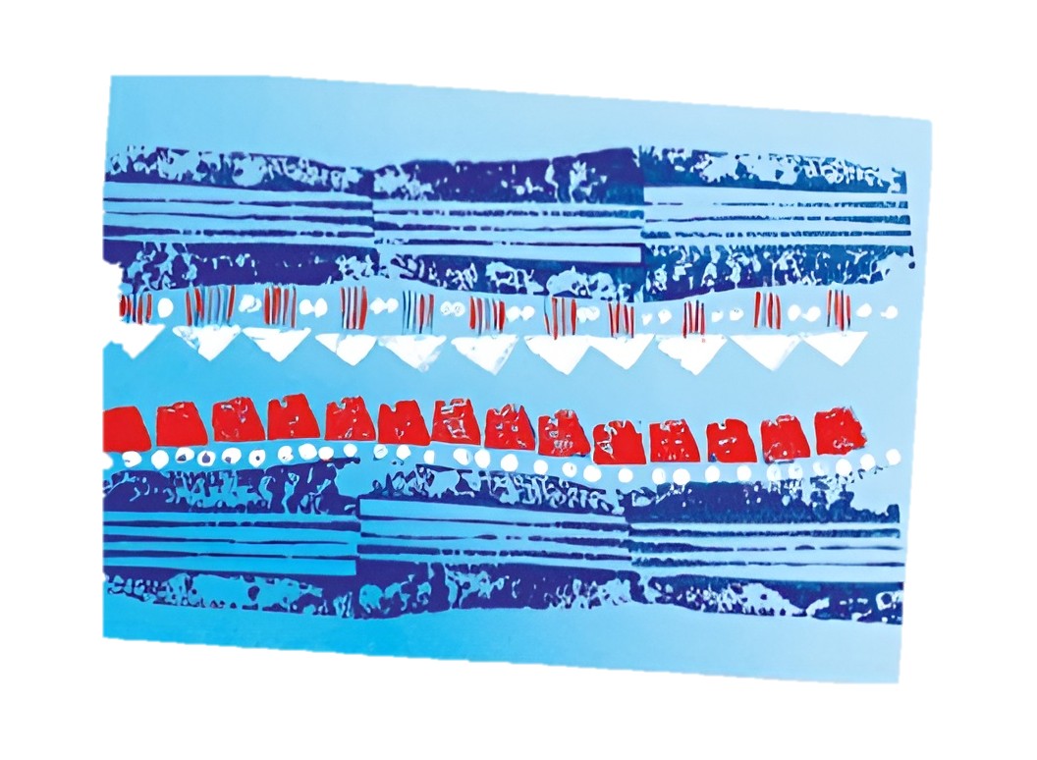
Vị trí các chấm, nét
Sản phẩm 1
Các nét tạo ra họa tiết đối xứng nhau phủ kín bề mặt.
Sản phẩm 2
Các nét dọc theo 2 nửa của tờ giấy, không phủ kín tờ giấy.

Slide 18
Họa tiết trang trí
Sản phẩm 1
Có hình giống như lá cây, mặt trời, dòng sông.
Sản phẩm 2
Có hình giống như bông hoa và dòng sông.

Slide 19
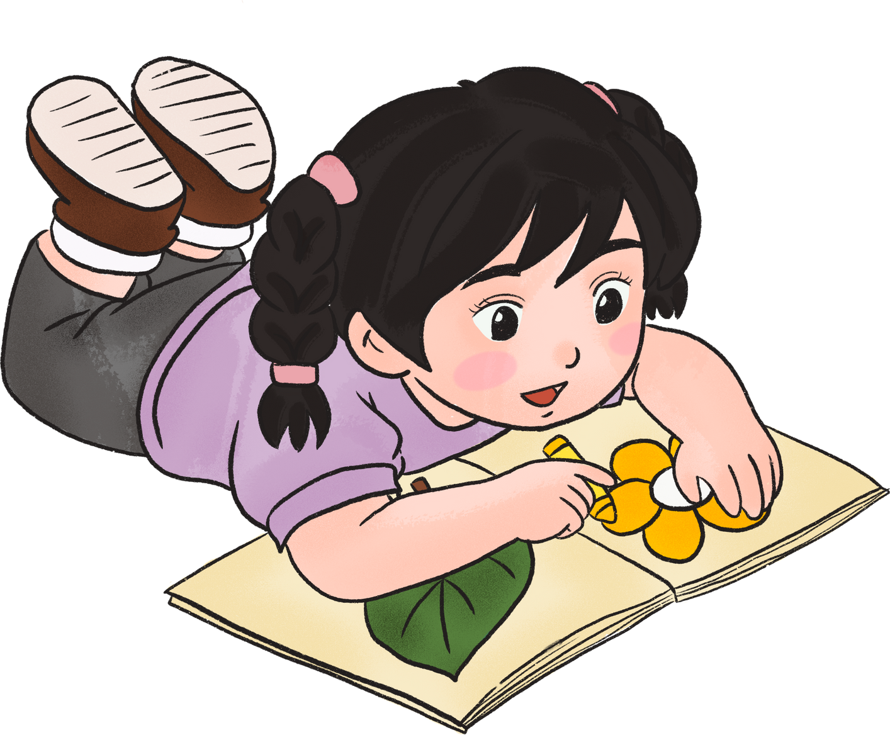
Cách thực hiện
Chuẩn bị đầy đủ các dụng cụ cần thiết.
01
Lên ý tưởng và phác họa mẫu thiết kế lên giấy.
02
Tiến hành thiết kế sản phẩm mĩ thuật
03

Slide 20
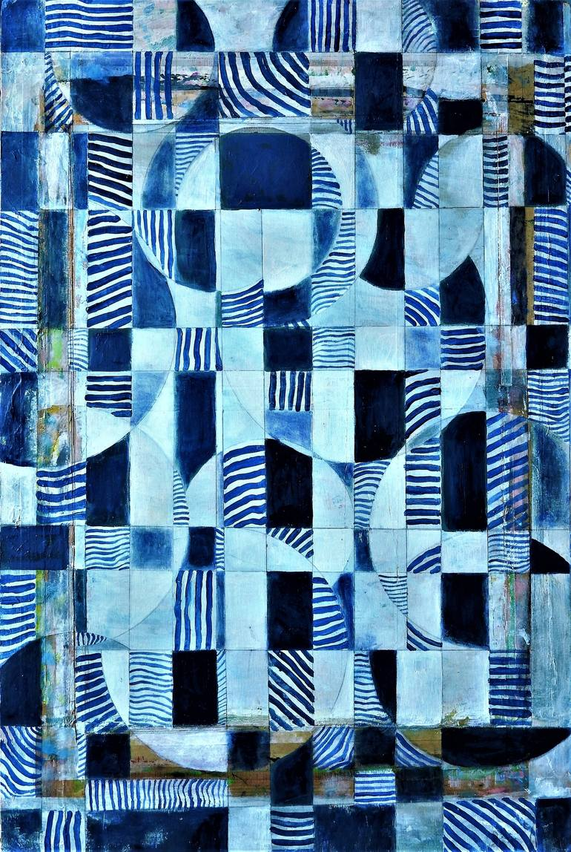
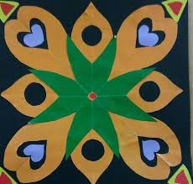
Quan sát một số mẫu hoa văn trang trí
Vải hoa trang trí bằng cắt dán
Vải hoa trang trí bằng cắt dán

Slide 21
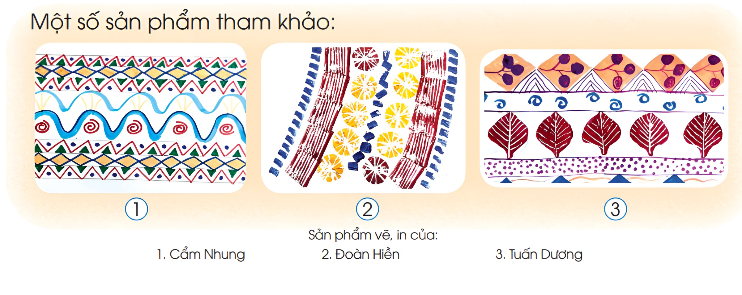
Quan sát một số sản phẩm tham khảo
Sản phẩm của các cá nhân:
Cẩm Nhung
Đoàn Hiền
Tuấn Dương

Slide 22
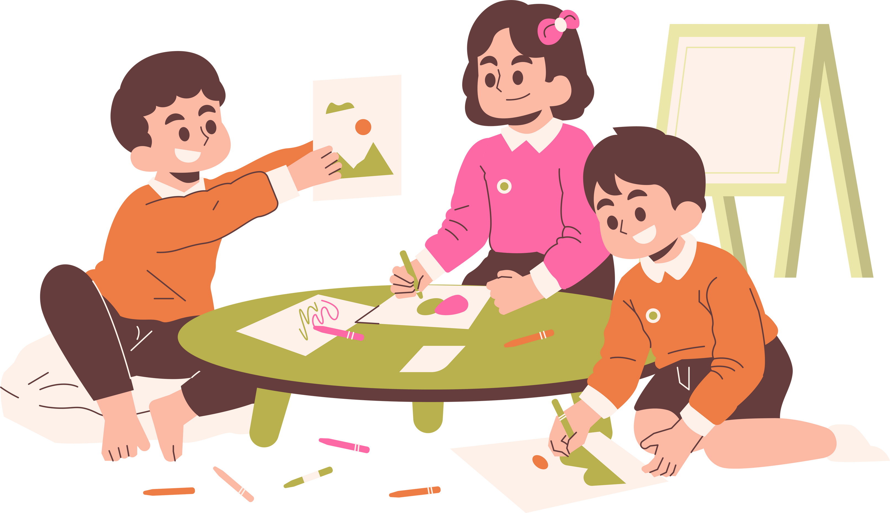
NHIỆM VỤ
Em hãy sáng tạo mẫu vẽ vải hoa bằng cách in hoặc vẽ.

Slide 23
PHẦN 3.
CẢM NHẬN, CHIA SẺ

Slide 24

TRƯNG BÀY SẢN PHẨM VÀ CHIA SẺ
Em hãy chỉ ra chấm, nét được sắp xếp (nhiều — ít, dày – thưa) như thế nào trên mẫu vải hoa của mình/của nhóm.
Các chấm, nét sắp xếp tạo hình hoạ tiết nào trên sản phẩm của em/của bạn ?

Slide 25
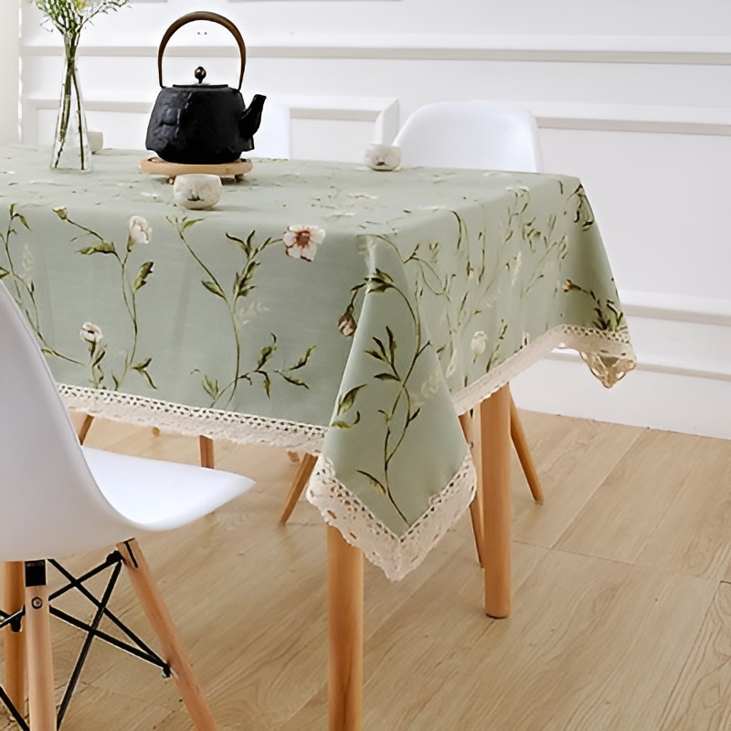
TRƯNG BÀY SẢN PHẨM VÀ CHIA SẺ
Mẫu vải hoa của em có thể dùng để làm gì (may trang phục, khăn quàng cổ, khăn trải bàn,...)?
Em thích mẫu vải hoa của bạn nào/nhóm nào? Vì sao?
Em hãy giới thiệu về sản phẩm mĩ thuật của mình/ của nhóm.

Slide 26
CẢM ƠN CÁC EM ĐÃ CHÚ Ý LẮNG NGHE BÀI GIẢNG!

Slide 27
PHẦN 4.
VẬN DỤNG

Slide 28
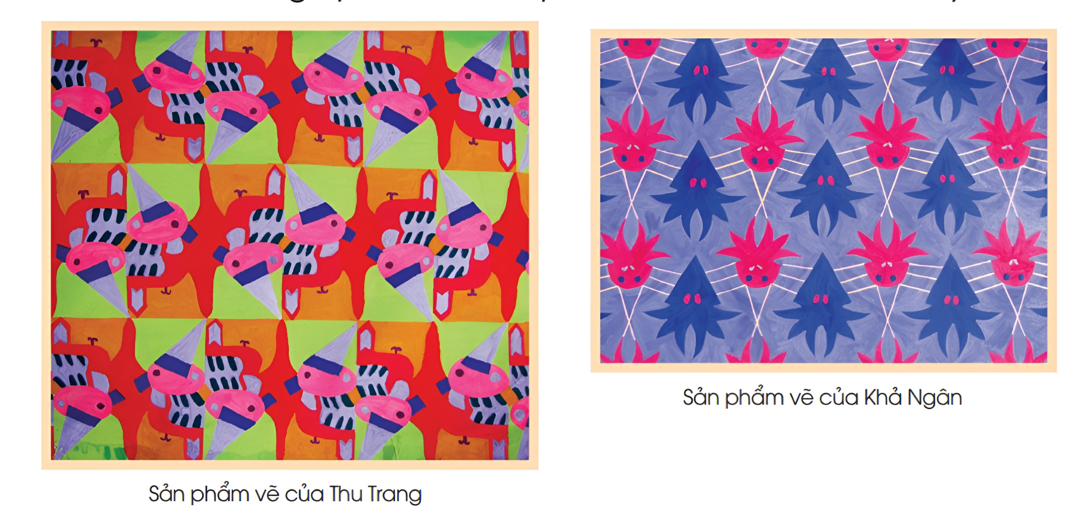
Quan sát hình ảnh và trả lời câu hỏi:
Em nhận ra hoạ tiết trang trí trên mỗi mẫu vải hoa giống hình ảnh nào?
Các hoạ tiết, màu sắc được sắp xếp nhắc lại hay xen kẽ, đối xứng, nhịp điệu,... trên mỗi sản phẩm?

Slide 29
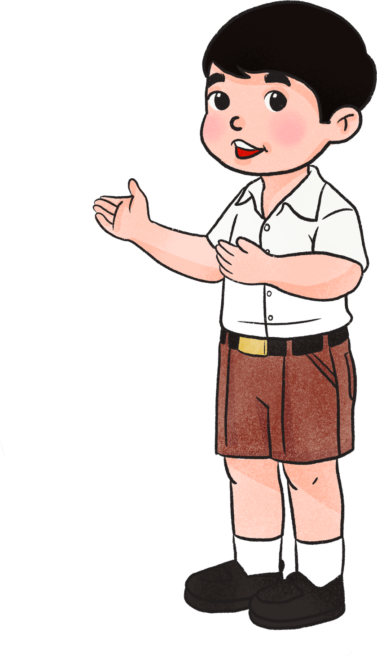
HỌA TIẾT CÓ TRONG SẢN PHẨM
Họa tiết giống hình chú chim.
Họa tiết giống hình chú mực.
Các hoạ tiết, màu sắc được sắp xếp nhắc lại hay xen kẽ, đối xứng, nhịp điệu,... trên mỗi sản phẩm.

Slide 30

NHIỆM VỤ
Em hãy sử dụng chấm, nét với mật độ (nhiều – ít, dày – thưa) khác nhau để sáng tạo thêm sản phẩm mẫu vải hoa theo ý thích.

Slide 31
HƯỚNG DẪN VỀ NHÀ
Ôn luyện về các vật liệu khác nhau tạo ra sản phẩm về trang trí vải hoa.
Hoàn thành sản phẩm mĩ thuật cá nhân.
Đọc, chuẩn bị trước bài học mới, Bài 6 – Trang phục lễ hội.

